Slide 1

大阪府
令和８年度 大阪府行政経営の取組み（案）
令和8年2月
大 阪 府

Slide 2
目 次
１ 行政経営のめざす姿
（１）総論と現状認識・・・・・・・・・・・・・・・・・・・・・・・・・ |  | 3
（２）めざす社会の姿・・・・・・・・・・・・・・・・・・・・・・・・・ |  | 4
（３）めざす行財政運営体制のあり方・・・・・・・・・・・・・・・・・・ |  | 5
（４）行動指針・・・・・・・・・・・・・・・・・・・・・・・・・・・・ |  | 6
２ 新たな行政経営の取組み
（１）行政DXの実現に向けた取組み | ・・・・・・・・・・・・・・・・・ | 8
（２）より幅広い共創の仕組みづくり | ・・・・・・・・・・・・・・・・・ | 17
３ 健全で規律ある行財政運営
（１）組織運営・・・・・・・・・・・・・・・・・・・・・・・・・・・・ |  | 28
（２）財政運営・・・・・・・・・・・・・・・・・・・・・・・・・・・・ |  | 29
①歳入確保・・・・・・・・・・・・・・・・・・・・・・・・・・・・ |  | 30
②歳出改革・・・・・・・・・・・・・・・・・・・・・・・・・・・・ |  | 31
（３）出資法人等の改革・・・・・・・・・・・・・・・・・・・・・・・・ |  | 32
（４）公の施設の改革・・・・・・・・・・・・・・・・・・・・・・・・・ |  | 35
＜具体的取組み編＞・・・・・・・・・・・・・・・・・・・・・・・・・・ |  | 36

Slide 3
１ 行政経営のめざす姿
（１）総論と現状認識
（２）めざす社会の姿
（３）めざす行財政運営体制のあり方
（４）行動指針

Slide 4
（１）総論と現状認識
【総論】
「大阪府行政経営の取組み」は、「行財政改革推進プラン（案）」終了後も、「自律的で創造性を発揮する行財政運営体制の確立」に向けた改革の取組みを継続するため、毎年度の府の取組みをまとめているものです。
府では、毎年度の予算編成や事務事業の執行、出資法人等や公の施設の点検等による「健全で規律ある行財政運営」や、府のみならず、府民・企業・市町村・国等、社会全体で課題解決する「新たな行政経営の取組み」を通じて、今後もたゆみない改革を進めていきます。
【現状認識】
「世界の課題解決への貢献」と「大阪の持続的な成長・発展」を目標に掲げた大阪・関西万博が成功裏に閉幕しました。この成果を糧に、大阪の成長・発展を確固たるものとし、府民の豊かな暮らしや安全・安心につなげていかなければなりません。
また、社会においては、社会課題の解決に挑む企業の増加や個人の社会参加意欲の高まりに加え、デジタル技術の活用や働き方の見直しが一層進んでいます。
今後も、持続可能な社会を構築していくため、府は、様々なプレイヤーとの連携を一層深め、社会全体で課題解決する「起点」としての役割を果たすとともに、新たな技術も活用し、従来の手法や発想に捉われない行政経営を行っていく必要があります。
引き続き、収支不足等の財政運営上の懸念があることを踏まえ、財政規律を堅持していきます。その上で、今後の大阪の成長・発展に向け、戦略的な歳入確保や重点施策に対して財源の重点配分を行う等、未来志向の視点を持ち、課題に的確に対応しうる行財政運営体制の確立に取り組みます。

Slide 5
（２） めざす社会の姿
社会全体で多様化・複雑化する課題を解決し、府民の豊かな暮らしや安全・安心を実現するためには、行政だけでなく、府民・団体・企業等の多様なプレイヤーが、中長期的にめざす社会の姿を共有していることが重要です。
《めざす社会の姿》
① 府民の生活の質（QoL）を向上させつつ、社会保障や環境の基盤が持続可能な形
で次世代に引き継がれている。
② 学びや活躍の機会の提供を通じ、多様な人材が社会の担い手として育まれ、全員
参加型の社会が形成されている。
③ 生活と経済活動を支えるインフラについて、中長期を見通し、最少の経費で最適
な設計運営が行われている。

Slide 6
（３） めざす行財政運営体制のあり方
「めざす社会の姿」を追求していくため、引き続き、「行財政改革推進プラン（案）」に掲げた「組み換え（シフト）」や「強みを束ねる」といったこれまでの改革の視点に加え、「未来志向」の視点も持ちつつ、「自律的で創造性を発揮する行財政運営体制の確立」に向けた取組みを進めていきます。
「めざす社会の姿」の実現！
自律的で創造性を発揮する行財政運営体制の確立
新たな行政経営の取組み
行政DXの実現に向けた取組み
より幅広い共創の仕組みづくり
健全で規律ある行財政運営
組 織 運 営
財 政 運 営
歳入確保・歳出改革
出資法人等・公の施設の改革
「組み換え（シフト）」
「強みを束ねる」
「未来志向」
新たな課題への的確な対応をめざし、
事業、ストック、マンパワーを効果的に
組み換え、政策創造やサービスの向上に
つなげていきます
政策目標の実現に向け、行政、民間それぞれの
強みを束ね、連携・ネットワークによる新たな
行政展開をめざします
多様化・複雑化する社会課題や生産年齢人口の減少等の課題に対応するため、戦略的かつ未来志向の視点を持ち、予測対応型の取組みを進めます

Slide 7
（４）行動指針
「自律的で創造性を発揮する行財政運営体制の確立」に向け、次の行動指針のもと、着実に成果を生み出していきます。
① 発 見 ～多様な「知」と交わり、新たな「気づき」を得る
外部の多様な価値観・アイデア・テクノロジーとの積極的な交流を通じ、課題の発見や解決に向けた新たな「気づき」が生まれやすい環境をつくる。
② 選 択 ～多様なプレイヤーを束ね、より良い道筋を見出す
様々な社会課題の解決に臨む多様なプレイヤーを束ねる「起点」となり、社会全体としてより最適な
解決方法を選択する。
③ 実 践 ～固定観念に捉われず、新しい取組みに挑戦する
社会のあり方や府民ニーズの変化を見据え、様々な技術を柔軟に取り入れながら、従来の発想や手法に捉われない最適な解決方法を大胆に実践する。
改革の継承と深化
H27～H29
行財政改革推進プラン（案）
H30～「行政経営の取組み」
中長期的な視点も持ちつつ、単年度の取組みとして、毎年２月公表
新たな発想・視点からの行政展開
自律的な行財政マネジメント
新たな行政経営の取組み
持続可能で安定的な財政運営の実現
健全で規律ある行財政運営

Slide 8
２ 新たな行政経営の取組み
（１）行政DX^{*１}の実現に向けた取組み
（２）より幅広い共創の仕組みづくり
(*１) | デジタルトランスフォーメーション。新たな価値を創造することを目的に、デジタル技術の駆使によって既存の枠組みを変化させること。

Slide 9



（１）行政DXの実現に向けた取組み
「大阪スマートシティ戦略」に基づき、デジタル技術を最大限に活かしたDXを推進し、住民の生活の質（QoL）の向上に取り組みます。
また、「大阪府情報システム全体最適化計画」に基づき、より利便性の高い行政サービスの提供や、地域課題の解決をめざし、府職員がより戦略的・創造的な業務に従事できるよう、業務効率化等の取組みを進めます。
具体的な取組み | 担当部局
行政手続等におけるデジタルファーストの実現 | 各部局 | ● |  | ●
庁内におけるデジタルツールの活用 | 各部局 |  |  | ●
DX推進に向けた研修の実施等 | 財務部 |  |  | ●
「許認可・検査等業務DXプラットフォーム」の構築 | 福祉部／健康医療部 | ● |  | ●
府立学校におけるDXの推進 | 教育庁 | ● |  | ●
※下記のラベルは、各取組みにおいて実現したい方向性や期待される効果を明確にするためのものです。
府民の利便性（満足度）の向上 | 様々なプレイヤーとのパートナーシップ | 職員の業務効率化
府民に対するサービスの質を向上し、利便性や満足度を高める効果があります。 | 府民・企業・大学・市町村等の多様なプレイヤーとの協力関係を築くことをめざしています。 | 府職員の事務作業等を効率化することで、より良い府民サービスの提供へつなげていきます。

Slide 10













行政手続等におけるデジタルファースト^{*２}の実現
デジタルファースト実現の効果
いつでも、どこからでも |  | 労⼒・コスト等の削減 |  | スピーディな⼿続 |  | データ管理の効率化等
オンラインにより24時間365日自由な媒体で手続可能。 手続の進捗状況がオンライン上で確認でき、進捗管理がスムーズに。 |  | 提出書類の印刷・製本・郵送等、従来の書類提出に関する事務作業が不要になり、事務負担が軽減。 |  | 書類の送付・やりとりが不要となり、手続期間が短縮。 |  | 提出書類等をデータで管理できるため、紙書類等の保管に関する労力を削減。
■電子署名^{*３}の導入
「大阪府行政オンラインシステム」を通じて行われた申請のうち、公印が必要な許可証の交付については、電子署名を用いた電子交付を導入し、申請から交付までの行政手続がデジタルで完結。
府の職員にとっても、紙の許可証作成や郵送手続が削減され業務効率が向上。
電子署名を用いた電子交付については、令和８年１月より「特殊車両通行許可」にて本格導入。
導入事例：特殊車両通行許可 ［試行実施］令和７年度に電子署名を付与した許可証を電子交付した実績：106件
電子署名導入前の課題：申請者は郵送による許可証の到着を待たなければならず、許可証交付まで時間を要した
申請・受付
手数料納付
審査
交付
行政オンラインシステムで
電子申請
手数料の確認に
RPA^{＊４}を活用
オンライン上で
クレジット決済
審査の事務作業に
RPAを活用
電子署名を付与した
許可証を電子交付
■電子署名導入の拡大
令和８年１月以降、一部の出先機関においても電子署名を導入し、試行実施を予定。
今後、電子交付の対象手続のさらなる拡大を図ることで、府民・事業者の利便性の向上を推進。
(*２) | 各種手続・サービスが一貫してデジタルで完結すること。
(*３) | 電子文書上で紙の文書に必要となる印鑑と同じ役割を果たし、本人確認と改ざん防止を保証するもの。
(*４) | Robotic Process Automationの略。ソフトウェアロボットによる業務自動化の取組み。人が行うパソコン上の作業手順をソフトウェアロボットに覚えさせることで、パソコン 操作を自動化することができる。

Slide 11
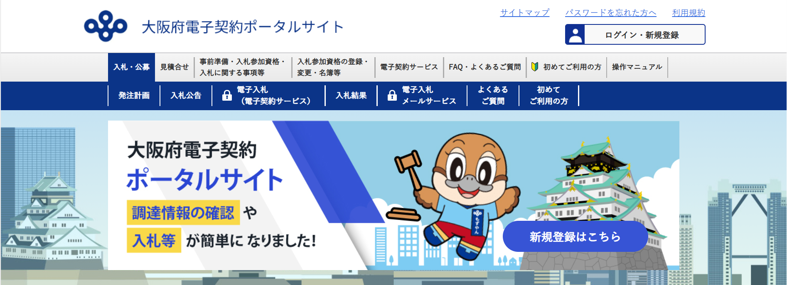




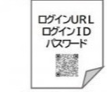



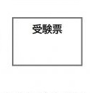

行政手続等におけるデジタルファーストの実現（つづき）
■電子契約システムの活用
契約手続全般をシステム化（オンライン・ペーパーレス）し、府及び事業者の利便性の向上や事務処理の効率化を図る。
また、府におけるDXの推進やテレワーク等の働き方改革に寄与する。
【令和７年度（11月まで）の電子契約件数：約2,800件】
全ての契約手続がオンライン化
事業者
府
書類の郵送や対面での手続は原則不要
タブレットやスマートフォンで手続可能
■府立学校の入試に係るオンライン出願システムの活用
府立学校の入学者選抜等における出願手続及び合格発表を「オンライン出願システム」により実施。
従来の各校に持参する出願方法に比べ、出願時の待機時間をなくすとともに、入学検定料の納付方法を多様化、合格発表の即時確認が可能になる等、利便性が向上。
導入前の出願手続における課題
志願者への時間的・経済的負担
志願者が直接志願校を訪問し、志願書を提出。
その場で審査・受験票の交付を受けることが必要。
入学検定料納付に係る保護者への負担
入学検定料の納付は銀行窓口のみ。
平日に働く保護者は休暇を取らざるを得ないケースも発生。
選抜実施校の事務処理の負担
選抜実施校は志願書の情報を手作業でデータ化しており、作業に膨大な時間を要する。
システム導入後：出願手続から合格発表まですべてオンライン化
マイページ案内
志願者情報等
登録
入学検定料
納付
在籍校の確認
受験票印刷
合格発表
12月初旬以降
在籍校から
受け取り
パソコンやスマートフォンから
「志願者情報」や
「出願情報」を登録
クレジットカードや
コンビニエンスストア等で
入学検定料を納付
在籍校の校長の承認後、
マイページの「出願状況」に
「出願が完了しました」または「出願が受理されました」と表示
受験者が受験票を
印刷
パソコンやスマートフォン
から合格発表を確認
高等学校の合格者は
入学料を納付

Slide 12

庁内におけるデジタルツールの活用
デジタルツール活用の効果
業務効率化
職員が行っている業務の一部について、代替可能なツールを活用することで、業務効率を大幅に向上。 業務効率化により、職員の業務時間を削減。
■庁内生成AI ^{*５}システム
高い利便性や安全性を備えた２種類の生成AIを、庁内チャットから利用できるよう、「庁内生成AIシステム」を構築し、
令和６年12月から稼働を開始。
【活用状況】
文章の要約、業務に関するアイデアの捻出、表計算ソフトでの関数・マクロ作成をはじめ、様々な用途で活用。
特に、文章案の作成や添削、アイデア出しの面で顕著に効果が現れており、
年間10,000時間～25,000時間の業務所要時間の短縮/削減の見込み。
【今後のさらなる活用に向けて】
職員が、経験豊かなベテラン職員に頼るような感覚で、生成AIの機能を最大限使いこなすことができるよう、
実践研修の拡充や学習情報の適正化推進等、利用環境の充実を図ることが必要。
システム活用状況等の分析により、個人・組織としての課題を明らかにすることや、課題解決に
向けた利用のロールモデルを共有することが必要。
質問ナビ：世間で広く活用されている生成AIと同様、公開情報を基に回答を生成
府庁ナビ：事前に学習させた府庁固有情報や特定業務に関係する情報のみを参照して回答を生成
利用者満足度
・利用者の約93%が「業務に役立つ」と回答。 ・利用者の約95%が「今後も継続して利用したい」と回答。
今後の利用者増加から、さらなる業務の効率化へ期待。
専門的な業務等、特定業務での回答精度向上にも取り組んでいる。
(*５) | 利用者が入力するプロンプト（指示・命令）に対し、特定の時期までに公開されている情報を基に回答を生成する人工知能の一種。

Slide 13
庁内におけるデジタルツールの活用（つづき）
■ローコード・ノーコードツール^{*６}の活用
ローコード・ノーコードツールを活用し、各部局において必要な業務システム（アプリ）を職員自らが作成し、業務改善を推進。また、好事例を紹介する「オンライン化・デジタル化レシピ集」の庁内周知やkintoneの勉強会を開催。
従来、紙で管理していた書類等をデータで管理できるため、紙書類等の保管に関する労力を削減。
取組み事例
運転日誌の電子化 kintone | 令和６年度に都市整備部を中心にプロジェクトチームを立ち上げ、運転日誌の電子化を本格実施。 実施結果を踏まえ、令和７年度以降、他部局での本格実施を支援。
FAQサイトの構築 kintone | 府民・事業者向けのFAQサイトの実装テンプレートを作成。 令和７年度以降、庁内での周知により、府民・事業者の利便性向上や問合せ減少を見込む。
研修受講情報の集約 kintone | 研修申込、出欠確認、受講後アンケート集約、受講履歴を一元管理できる仕組みを健康医療部で本格実施。実施結果を踏まえ、令和７年度以降、他部局での本格実施を検討。
公報閲覧サイトの刷新 kintone | 公報閲覧サイトの刷新により、府民等が閲覧する際の検索性を向上させるとともに、職員の公報掲載にかかる事務負担を軽減。
照会・集約事務のデジタル化 Microsoft Forms | これまでメールやエクセルで行っていた庁内の各部局・各職員への照会事務をデジタル化することで、回答の回収、結果の集約作業を効率化。
■RPAの活用
従来職員が行っていた定型的・反復的な作業については、RPAを活用し自動化。
取組み事例
土木事務所における占用許可・施行承認等業務の一部自動化 | 占用許可及び施行承認等の多数の申請を処理するにあたり必要となる、「行政文書管理システム」での起案及び施行業務等を一部自動化することで、土木事務所における事務処理時間を削減。
通勤経路検索業務の一部自動化 | 府職員の人事異動及び災害時等緊急時参集先等を検討するにあたり必要となる、本庁及び各出先機関への通勤経路検索業務を一部自動化することで、複数部局における事務処理時間を削減。
(*６) | プログラミングに関する専門知識がなくても、視覚的な操作でアプリ等を簡単に作成できるツール。

Slide 14
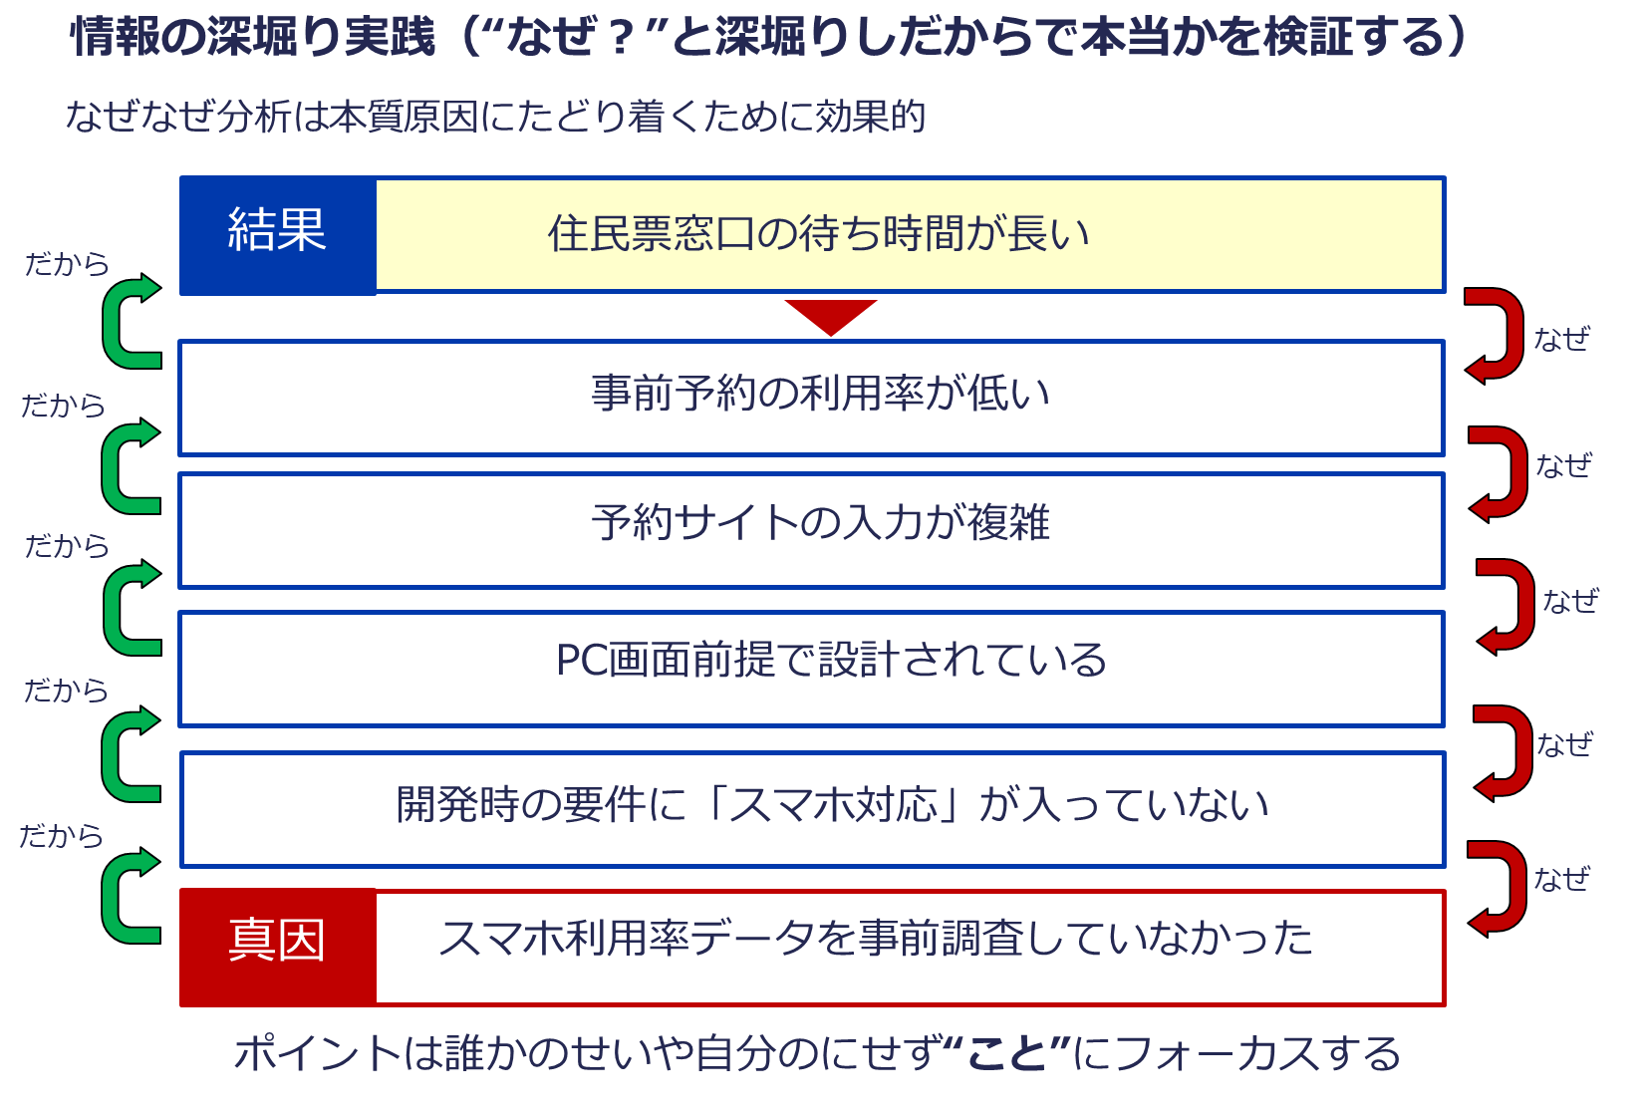

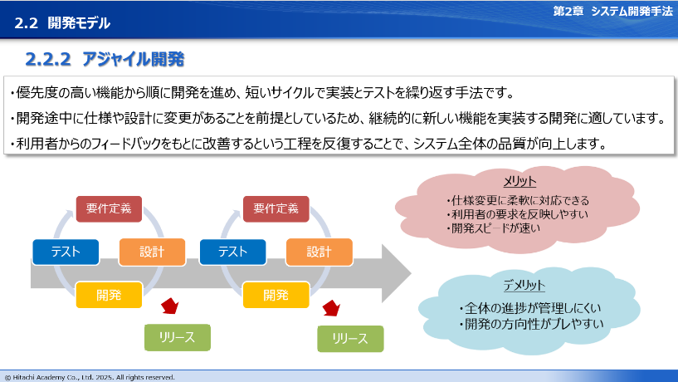
DX推進に向けた研修の実施等
DX推進に向けた研修の実施等の効果
職員の意識・スキルの向上 |  | 実践的な業務改革の推進
DX推進員^{＊７}やDXの推進に意欲的な職員を対象にした研修を実施することにより、意識・スキルを向上。 |  | 職員の意識・スキルの向上により、先進的なデジタル技術やデータ等を活用した実践的な業務改革を推進。
■課題解決型ワークショップの実施
DX推進員等に向けて、業務課題を分析・解決する体験を通じて、DXの考え方や進め方、ノウハウや業務見直しのスキルを身に付けてもらう。
研修内容
課題発見 ・課題とは何か、課題発見法 視点拡大を図り当たり前を疑う ・事実、思い込み、評価を分ける ・なぜを深堀りする アイデアを実行可能な形に変える ・無駄や重複している部分を発見する ・まずは小さく動かすことの大切さ ・DXは手段、人を動かす仕組みを設計する
受講者の声
デジタル技術を活用する前に
その必要性・重要性の筋道を立てながらしっかり理解することが大事だと学んだ。
担当業務について、
「デジタルでどう改善するか」の視点だけでなく、「そもそもの業務プロセス自体を見直せる可能性はないか」という視点で考えていきたい。
■情報システム基礎研修
システムの企画・開発・運用を行う職員に向けて、内部事務のDX推進や情報システムの最適化に係る基礎的な内容を身に付けてもらう。
研修内容
IT基礎知識編 ・コンピュータの構成要素 ・ソフトウェア ・ネットワークとインターネット ・情報セキュリティ ・データベース ・DXを取り巻く要素技術 初めて学ぶ情報システム開発 ・情報システム、システム開発手法 ・インフラストラクチャ ・システムアーキテクチャ ・ソフトウェア設計、運用・保守
受講者の声
システムの発注者と
受注者それぞれが積極的に関わるポイントがよく
分かった。
ソフトウェアの
基礎用語やDXについて、
イメージを掴めるようになり、
業務への解像度が上がった。
システム開発について
順序を理解することができ、
その運用についての問題点を考える良い機会になった。
(*７) | 各部局での業務改善を図るため、ローコード・ノーコードツールやRPAを活用したデジタル実装等に取り組む職員。

Slide 15


「許認可・検査等業務DXプラットフォーム^{*８}」の構築
システム構築の効果
事業者の利便性向上 |  | 業務効率化 |  | 紙ベースでの業務からの脱却
ポータルサイトの提供による事業者の利便性の向上。 過去の監査状況等の共有等、情報の見える化。 |  | ペーパーレス化等による職員の生産性向上。 データ・ノウハウ活用による指導監査の質と量の向上（現地対応時間の短縮や実施件数の増加）。 |  | 資料の紛失や誤送付等のリスクの軽減。 システム化することによる事務作業の削減。 資料保管場所の圧縮等。
従来、紙ベースで行ってきた医療機関や福祉施設等の立入検査や許認可業務について、事業者の利便性向上と、職員の生産性向上を図るため、申請から許認可手続及び立入検査・指導監査までを一貫して処理・管理するシステムを、健康医療部と福祉部が共同で構築。
複数部局や類似業務での横展開を考慮した汎用性・拡張性の高いシステムとしており、令和８年度は環境衛生・薬事・食品衛生分野の許認可業務等への拡張に向けた機能構築を実施。
システム概要
・オンライン申請
・検査資料作成/提出
許認可・検査等業務
DXプラットフォーム
モバイル端末を用いた
現地での検査・
データ登録
事業者
府
医療機関や福祉施設等
事業者等ポータル
職員利用システム
各種情報参照
（過去の申請内容、
指摘事項等）
認証：GビズID^{*９}等
立入検査／
指導監査（履歴）
事業者に紐づく
各種情報共有
健康医療部
法人・事業者
台帳
各種法令に基づく監査
チェックリスト更新
（容易なメンテナンス）
更新案内等、情報発信
（プッシュ型通知）
申請・審査・検査
状況照会（履歴）
許認可管理
（履歴）
福祉部
オンライン申請
関係システムへのデータ取込・反映
国及び府等のシステム（申請・台帳情報、検査結果、決済情報等）
(*８) | 立入検査や許認可業務に係る手続のオンライン化をはじめ、端末を用いた現地での検査・データ登録等による業務効率化や、一元的に管理・集約された事業者管理情報等のデータ活用による関係者間での迅速な情報共有等、これらを実現できるデジタル基盤。
(*９) | 複数の行政サービスを１つのアカウントにより、利用することのできる認証システム。

Slide 16





府立学校におけるDXの推進
府立学校におけるDXの効果
教育の質の向上 |  | 業務効率化
教職員等の業務効率化により、子どもたちに向き合う時間や自己研鑽の時間を確保することが可能となり、教育の質が向上。 |  | 教職員の業務にデジタルツール等を導入することで、業務効率化を実現。 業務効率化により、教職員の時間外勤務を縮減。
■デジタル採点システム^{*10}の活用
府立学校において、定期考査や入学者選抜の採点に「デジタル採点システム」を活用。
教員の声
ペーパーレスのため、
答案整理の手間が減った。
同一設問をまとめて採点できるので、
採点のスピードが向上した。
点数が自動で集計されるため、
手作業によるミスがなくなった。
■AI電話対応システムの活用【令和８年度に実証実験を予定】
現在、府立学校の入学者選抜、編・転入学の問合せや保護者等からの相談に直接職員が対応。
AIを活用した電話対応システムにより、電話対応や報告作成等をAIが代替可能かについて、令和８年度に、教育庁において実証実験を行う。
府民からの電話がつながりにくい問題の解決や多言語対応の実現、対応速度向上、サービスの均質化等、府民の利便性を向上。
AI電話対応システムのイメージ
スケジュール
調整（来庁対応）
問合せ・相談
職員
（定型的な事項以外）
文字起こし・要約
AI
回答
府民
AI
要約をもとに
情報共有
職員
学校
(*10) | 答案をスキャンし、パソコン上で設問ごとに一覧表示された解答の採点機能や、複数人での共同採点機能、採点結果の自動集計機能等を備えたシステム。

Slide 17

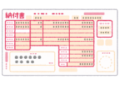





府立学校におけるDXの推進（つづき）
■学校納付金システム^{*11}の更改 【令和９年度より稼働予定】
「学校納付金システム」において、 現行システムの業務フロー等を見直し、パッケージソフトに更改。
新システムの導入により、現行システムでは手作業で入力・管理している生徒情報等の登録のオンライン化や、学校諸費の収支管理について、システムにおいて自動集計することが可能。
また、業務フローの見直しだけでなく、口座振替登録のオンライン化やコンビニ納付等、納付方法も拡大予定。
新システムを導入し業務フローを見直すことにより、生徒・保護者、学校、教育庁全体で利便性の向上や業務改善を実現。
業務フロー等の見直し概要
生徒名の登録
引落口座情報の登録
学校諸費の収支管理等
導入前 | 生徒・ 保護者
 | 学校
 | 教育庁
合格者説明会の際に学校に提出する書類を作成
口座振替納入依頼書に必要事項を記入・押印
金融機関に依頼書を持込み
記載内容の確認
クラスごとに書類を並び替え
件数表の作成
教育庁へ提出
生徒別の支出一覧表等を作成
転退学、行事不参加者の抽出
支払額の照合 等
記載内容の確認
枚数の確認
事業者への引継ぎ
記載内容の確認
枚数の確認
事業者への引継ぎ
導入後 | 生徒・ 保護者
 | 学校
 | 教育庁
不 要
書類作成が不要
オンラインで完結
＝利便性向上！
＝利便性向上！
校内の他システムからデータ抽出、新システムに取り込むだけ
新システムの機能を活用し、大幅な業務改善を実現
＝業務効率化！
＝業務効率化！
不 要
各種確認や事業者への引継ぎが不要
不 要
各種確認や事業者への引継ぎが不要
＝業務効率化！
＝業務効率化！
(*11) | 児童・生徒から徴収する、学校での教育活動に必要な経費の収納状況等を管理するためのシステム。

Slide 18
（２）より幅広い共創の仕組みづくり
府民・企業・大学・市町村等の多様なプレイヤーとの連携を深め、それらを束ねる「起点」となることで、より質の高いサービスの提供や地域イメージの向上等、より多くの社会資源が社会課題の解決に振り向けられるよう、取組みを進めます。
具体的な取組み | 担当部局
公民戦略連携デスクの取組み | 財務部 | ● | ●
市町村とのパートナーシップの強化 | 財務部／スマートシティ戦略部 |  | ● | ●
民間事業者との「知」の交流に向けた機会の創出 | 財務部／ 商工労働部／都市整備部 |  | ●
企業版ふるさと納税（地方創生応援税制）を活用した地方創生の推進 | 政策企画部／商工労働部 |  | ●
スマートシティ分野における公民連携による課題解決の仕組みづくり | スマートシティ戦略部 |  | ●
府営公園における民間活力の導入 | 都市整備部 | ● | ●
民間との連携等を通じた寄附金の確保（大阪教育ゆめ基金）等 | 教育庁／財務部 | ● | ●
※下記のラベルは、各取組みにおいて実現したい方向性や期待される効果を明確にするためのものです。
府民の利便性（満足度）の向上 | 様々なプレイヤーとのパートナーシップ | 職員の業務効率化
府民に対するサービスの質を向上し、利便性や満足度を高める効果があります。 | 府民・企業・大学・市町村等の多様なプレイヤーとの協力関係を築くことをめざしています。 | 府職員の事務作業等を効率化することで、より良い府民サービスの提供へつなげていきます。

Slide 19





公民戦略連携デスクの取組み
公民戦略連携デスクでは、企業・大学等と行政のマッチングを行う公民連携の一元的な窓口として、府民・企業・行政にとっての「三方良し」による社会課題の解決を図る。
従来の取組みのアップデートや「その企業だからこそ」の強みを活かした取組みを進めるとともに、企業等との持続的な連携を図り、時代のニーズに応じた新しい価値を共に創出することで、府の施策効果を高め、府民サービスの充実をめざす。
役 割
大阪府
公民戦略
連携デスク
企業等
企業等ニーズ
つなぐ
府
府の担当部局が分からなくても、
公民戦略連携デスクに相談できる！
行政が特定企業等と連携するルールや相場感を府庁内で共有できる！
つなぐ
事業連携
提案募集
スピード感を持って、適切に対応
してくれる！（たらい回しがない）
一元的な窓口・相談機能
（コンシェルジュ的役割）
バックアップ機能
（コーディネーター的役割）
アイデアを実現可能とする上で参考となる情報が得られる！
対等な立場で「対話」ができる！
○公的活動を通じた企業価値の向上
○ビジネスチャンスの開拓
○研究成果の実証、社会への還元
○人材の育成
○多様な資源の活用
○府民サービスの向上
○地域イメージの向上
対話を通じたアイデアを
活かしたイノベーション
win-winの関係
公民戦略連携デスクのミッション
企業等の強み
スピード感
民
公
信頼性・信用性
行政の強み
社会変化への対応力
公共性
多様な資源
安定性・継続性
「強み」を束ね、新しい価値を生み出す

Slide 20
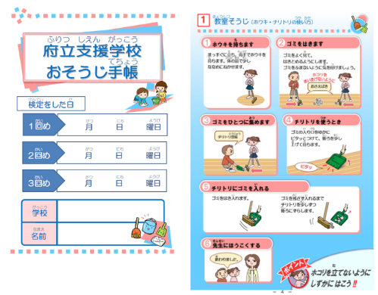
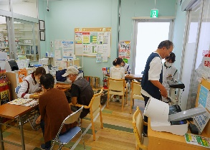

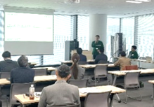
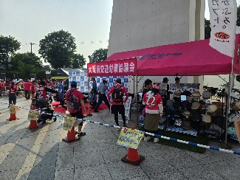
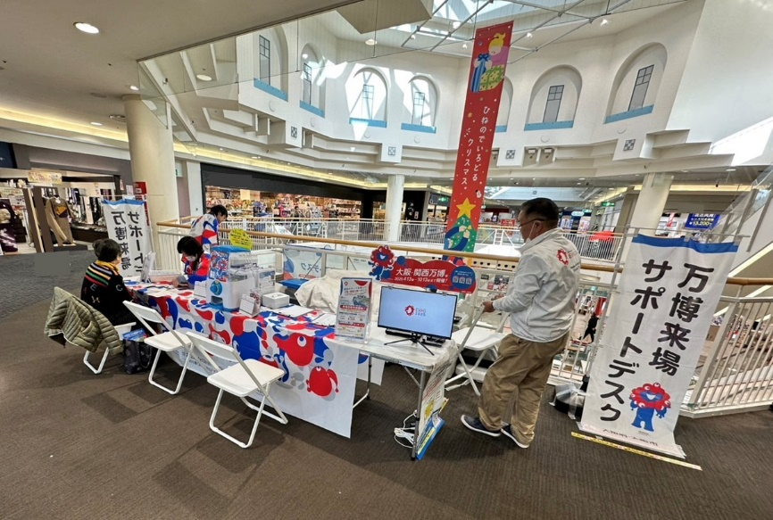
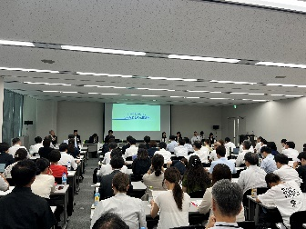
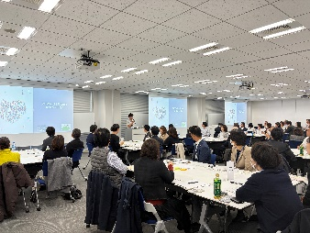
公民戦略連携デスクの取組み（つづき）
 | 令和７年度の取組み事例
 | 子ども・教育、福祉 |  | 健康 |  |  | 環境
 | 事例①教材を用いた出前授業の実施 楽しみながら掃除を学 ぶことのできる「府立 支援学校おそうじ手帳 （連携企業との共同作 成）」を用いての出前 授業を実施。 |  | 事例②「健活10」の推進 飲料メーカーやドラッ グストアと連携し、対 象商品の販売個数に応 じた「がん対策基金」 への寄附を実施。また、 店舗内での健康イベン トの開催を通じ、府民 の健康づくりを推進。 |  |  | 事例③大阪産（もん）・大阪産（もん）名品の 利用促進や消費拡大 府民の生活に身近なコ ンビニやスーパーにお いて、大阪産(もん)や 大阪産(もん)名品を活 用した商品を販売し、 認知度向上・消費拡大 を推進。
 | 産業・中小企業振興、雇用 |  | 安全・安心 |  |  | 地域活性化・まちづくり
 | 事例④府内企業の外国人材採用・定着支援 府内企業向け「外国人 材採用セミナー」にて、 外国人材の活躍事例の 紹介や採用・定着に係 るノウハウを共有。 |  | 事例⑤府⺠の交通安全意識向上に向けた取組み 試合開催時、スタジアム に「交通事故防止運動」 広報啓発ブースを出展。 自転車ヘルメット着用効 果実験・交通安全教室を 実施し、府民の交通安全 意識を向上。 |  |  | 事例⑥万博来場に関する各種手続支援 チケット購入やパビリ オン入場予約等をサポ ートする「万博来場サ ポートデスク」をショ ッピングモールに設置 し、大阪・関西万博へ の来場を支援。
■複数企業・大学等との連携・協働
◆公民連携フォーラム
公民連携に関心のある企業
等や府内市町村等を対象に、
公民連携の取組み成果や、
今後の展望等を共有するこ
とで、企業等における公民
連携を促進し、機運を醸成。
企業と行政のみならず、企
業同士の新たな出会いや共
創のきっかけ、ビジネスチャンスを創出。
◆創発ダイアログ
公民連携で解決すべき行政
課題をテーマに設定し、府
の現状や取組みを紹介する
とともに、企業や市町村等、
多様な参加者と共にワーク
ショップを実施することで、
「対話」から様々なアイデ
アを生み出す仕組み。
取組み効果
包括連携協定締結数（累計） （令和８年１月時点） | 60件 74事業者
包括連携協定締結企業等との 連携数 （令和７年度） | 700件 （見込み）
直接的効果額※ （令和６年度） | 約８億398万円
※デスクが関わった取組みについて「仮に府が 直接実施した場合に必要となる金額」を試算

Slide 21

市町村とのパートナーシップの強化
■公民連携の取組みの市町村への拡大
より幅広い社会課題の解決をめざし、公民連携の取組みを住民に近い市町村へ拡大。
◆市町村における公民連携推進への支援
・ 専任（担当）部署設置に向けた働きかけ（設置市町：28市５町（令和７年12月時点））
・ 市町村から「大阪府公民戦略連携デスク」へ研修生の受け入れ（令和７年度：２名）
・ 創発ダイアログにおいて、企業等とのつながりを創出し、市町村における公民連携を加速 他
◆大阪府・市町村公民連携推進協議会における情報の共有と発信
・ 府内43市町村の公民連携担当者向けに、対面によるグループワーク形式の研修会を実施
・ OSAKA公民連携DB（データベース）を活用し、府及び府内43市町村の公民連携の好事例を発信
◆「OSAKA KOUMIN Action Platform」との連携
・ インターネットテレビを活用した情報発信（実施市町：４市２町（令和７年12月時点））
・ 地域課題とスタートアップ企業等の強みを生かした提案をマッチングするためのピッチイベント「GROWTH DRIVE」を実施（令和７年６月）他
■市町村のDX推進に向けた取組み
◆システム共同調達等の取組み 市町村のデジタル化を進めるにあたり、業務効率化及び財政負担の軽減をめざし、府と府内市町村で構成する、“GovTech大阪”^{*12}を中心に、令和３年度よりシステム共同調達等の取組みを推進。 | ◆市町村のデジタル力強化への取組み 令和８年度から、市町村のデジタル力の強化（共同化拡大による知見の共有）に向け、全国に先駆けて、今後大きな課題（費用・労力面）であるシステム標準化の対象となる「基幹業務システム（20システム）」を中心に共同化の拡大に着手。
令和７年度の実施状況
RPAの共同調達（４市が参加） 端末で行う操作（クリック、コピー＆ペースト等）をソフトウェア上のロボットにより自動化するツール。 単純かつ反復が必要な作業を自動化し、自治体業務の効率化をめざす。
◆市町村DX推進力強化事業
基幹業務システムを中心とした、共同化による効果の
高いシステムの選定や共同化の手法、共同化後の運営
形態等市町村DXの底上げを図るための基礎調査を実施。
【スケジュール（予定）】
A市
C町
B町
令和６年度までの取組み実績
令和６年度： | AI音声認識・議事録作成システム | （当初10市町 | ⇒ | 現在27市町村）
令和５年度： | 電子契約システム 大阪版デジタル人材シェアリング事業 デジタルサービス導入促進事業 | （当初13市 （当初13市町 （当初８市町 | ⇒ ⇒ ⇒ | 現在28市町） 現在19市町） 現在14市町）
令和４年度： | 文書管理・電子決裁システム | （当初３市町 | ⇒ | 現在７市町）
令和３年度： | 自治体専用チャットツール 電子申請システム | （当初22市町 （当初11市町 | ⇒ ⇒ | 現在37市町村） 現在39市町村）
事業者
R8
R9
R10
R11
R12
システム１
調査
検討
実施
計画
調達
移行
運用
開始
システム２
【基幹業務システム】
児童手当、子ども・子育て支援、住民基本台帳、戸籍の附票、印鑑登録、選挙名簿管理、固定資産税、個人住民税、法人住民税、軽自動車税、戸籍、就学、健康管理、児童扶養手当、生活保護、障害者福祉、介護保険、国民健康保険、後期高齢者医療、国民年金
(*12) | 大阪市町村スマートシティ推進連絡会議。府と府内全市町村が、情報システムや情報ネットワーク等に関する情報の交換や共有を行うとともに、連携・協働を図ることを目的として設立した任意団体。

Slide 22
民間事業者との「知」の交流に向けた機会の創出
府では、施策等の検討にあたり、企業や団体との「知」の交流により、より最適な課題解決方法を見出すため、民間事業者へのサウンディングの実施を推進。
サウンディング
施策検討
事業実施
■サウンディング型市場調査
企業や団体との「個別対話」により、幅広く提案・意見を求める市場調査。
行政のアイデアが不足していたり、市場ニーズとの乖離が危惧されるような場合に、「公平性」と「透明性」を担保しつつ、企業等からアイデアを広く募る手法。
＜基本的な流れ＞
実施
準備
実施
公表
事前
説明
対話
結果
公表
施策検討
対話等で把握したアイデアを踏まえ施策検討
実施事例：大阪公立大学工業高等専門学校キャンパス移転後の跡地活用に関するサウンディング型市場調査
大阪公立大学工業高等専門学校（寝屋川市）について、令和９年３月に大阪公立大学中百舌鳥キャンパスへの移転を予定。
キャンパス移転後の跡地活用に向けた検討に活用することを目的に、土地活用の可能性、民間事業者の参画意向、市場性の有無等について、民間事業者から提案・意見をいただいた。
＜提案概要＞対象地についての用途・提案範囲・売却手法・スケジュール・交通手段 等
■トライアル・サウンディング
検討対象となる公共施設等を企業や団体に暫定的に使用してもらい、企業や団体の提案事業を試験的に実施する機会を提供するもの。
トライアル・サウンディングを通じて、公共施設等の活用にかかる課題や活用方策を確認でき、今後の活用方針の検討に活かすことが可能。
＜基本的な流れ＞
実施
準備
実施
公表
事前
説明
提案
審査
トライアル・
サウンディング
結果
公表
施策検討
トライアル・サウンディングの結果を踏まえ施策検討

Slide 23
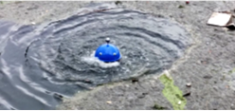

民間事業者との「知」の交流に向けた機会の創出（つづき）
府では、企業等に対して実証実験のフィールドを提供する等、企業等との共創を推進。
■実証事業推進チーム大阪による企業等への実証フィールドの提供
「実証事業推進チーム大阪」が実証実験を支援。
AIやIoT 、ロボットテクノロジー等先端技術を活用した革新的ビジネスの大阪での社会実装に向けた取組み。
事業者
【対象分野】
①先進的なまちづくり
②IoT、
ロボットテクノロジー
③自動運転
④ドローン
⑤AI（人工知能）
⑥ヘルスケア
⑦オープンデータ、
ビッグデータ
【支援の内容】
①大阪府・大阪市の関連施設における
実証フィールドの提供
②企業間連携による民間企業保有施設
における実証フィールドの提供
③民間企業による実証実験を支援する
サービスの提供
・リスクアセスメントサービスや
保険商品
・5Gの技術検証環境の提供
④アドバイザーによる助言
実証実験の実施主体
実証フィールド希望
実証事業推進チーム大阪
必要な
費用負担
フィールド
提供
大阪府、大阪市、
大阪商工会議所で構成
（窓口：大阪商工会議所）
フィールド管理者
大阪府、大阪市、大阪商工会議所の会員企業等の
関連施設
フィールド調査事前協議
■新技術活用の推進をめざした企業等への実証フィールドの提供
府では、道路、河川、公園、下水道、港湾・海岸等の整備及び維持管理や防災等の業務について、業務の効率化・省力化、工事の担い手不足解消、府民サービスの向上を目的に新技術の活用を推進。
新技術導入までの検討フロー例
新技術の応募等
協議・調整
フィールドの提供・
実証実験
効果検証・有効性の確認
新技術の導入
インフラ施設の維持管理等における府の課題や求める技術に対して応募
応募された新技術と関係所管課の抱える課題とのマッチングを行い、府から実証実験のフィールド提供や、一部区間での試行による実用性の確認等について調整
協議・調整した結果に基づき、フィールドの提供・実証実験を実施
新技術を導入した場合に得られるメリット（導入効果、性能、コスト、施工性、維持管理性、適用条件等）を総合的に判断し、採用の可否を決定
採用された新技術は公共事業で活用
フィールドの提供事例
スカム発生後対策の試行実施 |  | 水上ドローンによる桟橋下部の損傷度調査
 | 河川における悪臭の原因となるスカム発生時に、迅速な破砕のためのツールの実証実験を実施中。 (提供フィールド：河川） |  | 港湾・海岸施設の維持管理において、施設点検の効率化・省力化を図るため、水上ドローンを用いた損傷度調査を実施し、運用上の課題を確認中。 （提供フィールド：港湾・海岸施設）

Slide 24

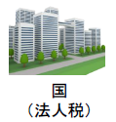




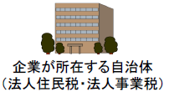
企業版ふるさと納税（地方創生応援税制）を活用した地方創生の推進
企業版ふるさと納税制度による寄附金を活用し、府における地方創生の取組みをさらに推進。
寄附金を活用する事業例
イノベーション創出基金事業
万博で披露された新技術やサービス、それに続く新たな技術シーズを社会実装し、スタートアップ等の
事業者による新たなイノベーションの創出を支援する取組みを実施。
【令和７年度の実績】
令和７年度対象事業：「イノベーション創出基金事業」や「大阪教育ゆめ基金事業」 等、20事業（令和８年１月時点）
 | 主なプロジェクト | 概要
１ | 新技術社会実装支援補助金 | 革新的な技術やサービスを早期に社会実装していくためには、様々な企業との協業や研究開発、資金調達が必要となることから、企画力、ネットワーク、フィールド等のノウハウを有する支援機関を公募し、社会実装に向けた取組みに対して補助する。
２ | カーボンニュートラル技術ビジネス化推進事業 | 全国初のカーボンニュートラル技術の実装化支援等を行う拠点機能を整備し、府内企業によるカーボンニュートラル技術のビジネス化を着実に推進。
３ | 先端技術等に特化したスタートアップ育成支援事業 | 将来事業化が期待される技術シーズの幅広い開拓と、ディープテックスタートアップと大手企業との協業等によるプロジェクト創出に取り組む。
４ | ものづくり中小企業とスタートアップの協業促進事業 | ものづくり中小企業とスタートアップとの協業を促進するため、両者の相互理解を深め、交流するためのセミナー等の開催、協業に向けたマッチングや案件のフォローアップ、専用ホームページ等で取組み内容や事例等の効果的な情報発信に取り組む。
５ | 雇用促進に資する新サービス等開発支援事業 | 女性や障がい者、高齢者等多様な人材が能力を最大限に発揮し、さらに活躍していくための新たな技術やサービス（職域拡大や労働環境の改善、労働負荷の軽減等）の開発事業者の支援に取り組む。
【参考】企業版ふるさと納税制度の概要
地方公共団体の地方創生の推進に向けた事業（国が認定したものに限る）に対して、企業が寄附を行った場合に、法人関係税から税額控除する仕組み。
損金算入による軽減効果（寄附額の約３割）と税額控除（寄附額の最大６割）により、 最大で寄附額の約９割が軽減、実質的な企業の負担が約１割まで圧縮。
寄附
対象企業：大阪府域外に本社が所在する企業
寄附金額：１回あたり10万円以上

Slide 25
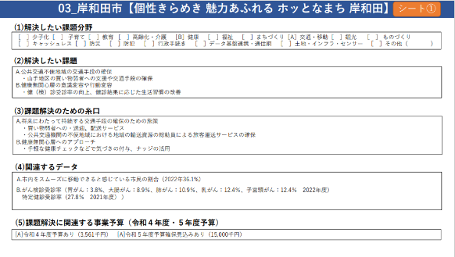
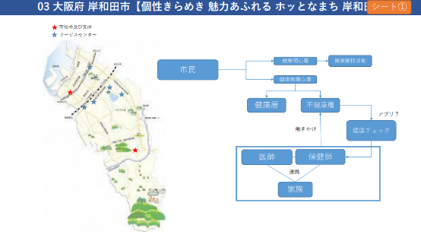

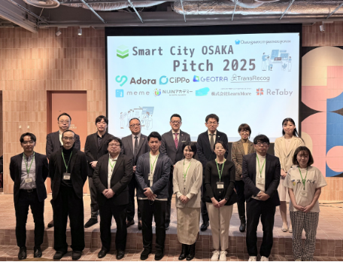




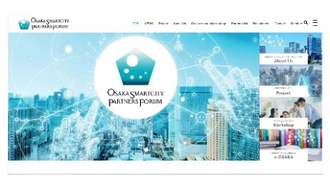





スマートシティ分野における公民連携による課題解決の仕組みづくり
スマートシティ実現に向けて、府内43市町村・企業・大学・シビックテック^{*13}等と連携し、デジタル技術を活用することで地域社会課題を解決していく公民連携プラットフォームとして大阪スマートシティパートナーズフォーラム（OSPF）を設立。
令和７年３月末時点で407企業・団体が参画（自治体では全国最大規模）。
取組みの概要
市町村課題の見える化推進
会員限定ウェブサイト上で課題見える化シートを公開。
スタートアップベンチャー支援事業
ベンチャーキャピタル等と連携し、ピッチイベントの開催や市町村での実証を支援。
令和7年度実績
登壇企業 8社
／応募企業 14社
OSPF プロジェクトの推進
各分野の課題解決に向けたn対n（複数企業対複数市町村）のサービスビジネスモデルを実証・実装する。横断的なテーマについては相互に連携。 「スマートヘルスシティ」「高齢者にやさしいまちづくり」等８分野でプロジェクトを推進中 大企業とスタートアップベンチャー企業等の連携によるプロジェクトを展開
令和７年11月20日開催▶
情報発信
ウェブサイト情報での会員の取組み紹介等、大阪のスマートシティ推進に関する幅広い情報発信。
プロジェクト
分野
スマート
ヘルスシティ
高齢者にやさしい
まちづくり
子育てしやすい
まちづくり
移動がスムーズな
まちづくり
インバウンド・
観光のまちづくり
大阪ものづくり
２.０
安全・安心な
まちづくり
データ利活用
(*13) | 地域が抱える課題についてICTを活用し、市民・企業・技術者等が連携参加して解決していく仕組み。

Slide 26
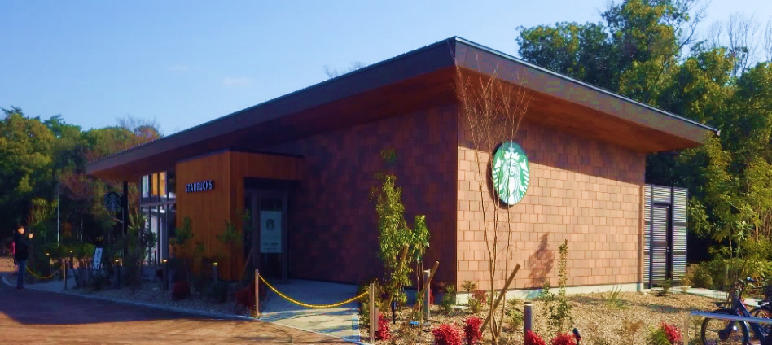
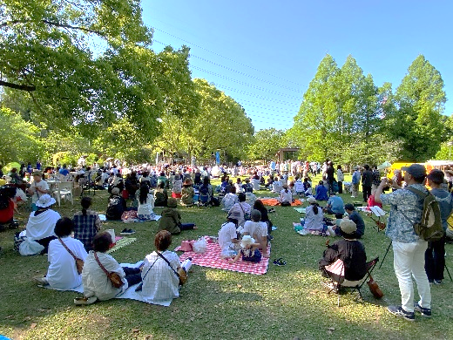
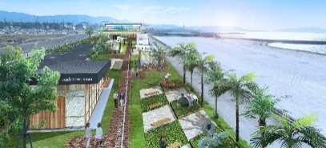
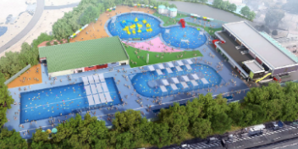
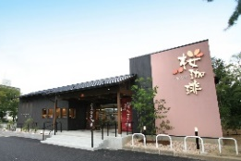
府営公園における民間活力の導入
府営公園においては、民間活力の積極的な活用により、さらなる公園の魅力づくりや府民サービスの向上、周辺地域の活性化をめざしている。
民間活力活用については、新たな視点での公園の活性化に向けた可能性を探るため、「サウンディング型市場調査」を実施し、その結果を踏まえ、各公園の特性等に応じた魅力向上につながる新たな管理運営制度の導入・拡充等を検討している。
サウンディング型市場調査
施策検討
事業実施
各公園の魅力向上に資する事業提案を求める
（コンセプト、事業内容、事業手法 等）
・新たな管理運営制度導入の可否
・事業者（指定管理者）公募の要件等
新たな管理運営手法・公募要件での事業者選定
 | PMO型指定管理 （施設整備を伴う指定管理者制度） | Park-PFI型施設整備 （公募設置管理許可制度） | PFI事業 （民間資金等活用事業）
概要 | 公園の維持管理を行う指定管理者が、収益施設等の設置及び管理（ハード事業）とイベントの企画立案（ソフト事業）を一体的に実施。 ハード面とソフト面の事業を戦略的に展開することにより、利用者サービスの向上等、公園全体の魅力を高め、周辺地域の活性化に期待。 | 事業者が公園内に収益施設等の設置及び管理（ハード事業）と、当該施設周辺の園路や広場等、公園施設の機能充実のための整備（ハード事業）を併せて実施。（整備エリア外の公園の維持管理及びイベント企画立案等の運営については別途、指定管理者が行う。） | 公共施設等の建設、維持管理、運営等を民間の資金、経営能力及び技術的能力を活用して行う手法。 久宝寺緑地の場合は、老朽化したプールの再整備に加え、公園全体の管理運営はPFI事業者が指定管理者として行い、さらに魅力向上事業も実施。
 | 【導入公園】 服部緑地、浜寺公園、二色の浜公園 | 【導入公園】 住吉公園、りんくう公園（中地区） | 【導入公園】 久宝寺緑地
具体例 | 【服部緑地】 | 【りんくう公園（中地区）】 | 【久宝寺緑地】
収益施設等の設置
指定管理者が一体的・
戦略的に行うことにより公園全体の包括的なマネジメントを実現！
収益施設等の設置管理
収益施設の設置や指定管理者と連携したイベント実施等による公園の魅力向上！
老朽化したプールの再整備
民間のノウハウを最大限に活用したサービス提供や管理運営の効率化を進め、公園全体に賑わい創出！
公園の管理運営
園路や広場を含めた
中地区の一体整備
公園全体の管理運営
イベント等の企画・立案
（ソフト事業の充実）
魅力向上事業
（収益施設等の設置＆管理）
収益施設の設置
ソフト事業の充実
レストラン、アート・ビジネス施設イメージ
プール再整備イメージ
収益施設の設置

Slide 27




民間との連携等を通じた寄附金の確保（大阪教育ゆめ基金）等
■「大阪教育ゆめ基金」への寄附
府では、教育課題に的確に対応し、大阪の子どもたちの確かな「学び」と「はぐくみ」を支えるため、「大阪教育ゆめ基金」を設置し、いただいたご寄附を子どもたちの学力向上や不登校支援等、教育の充実に資する様々な事業に活用。
令和６年度からは、教育庁に対する寄附に加え、公私問わず、応援したい府内の高校等（母校等）を指定して寄附ができる「母校応援ふるさと納税制度」を開始し、府内の高校等の特色や魅力のある学校環境の整備等に活用。
「ふるさと納税ポータルサイト」を通じた寄附の受付 従来の寄附方法に加え、「さとふる」、「ふるさとチョイス」、「楽天ふるさと納税」のウェブサイトから寄附。
「二次元コード」による寄附の受付 スマートフォン等で二次元コードを読み取り、PayPay（ペイペイ）で寄附。 二次元コードは、教育庁教育総務企画課の他、図書館や博物館等、府立の教育関係施設に設置。
遺贈^{*14}寄附に関する協定を府内金融機関と締結 大阪教育ゆめ基金への遺贈寄附を希望される方の意思が円滑に実現されるよう、株式会社池田泉州銀行、株式会社関西みらい銀行及び株式会社りそな銀行と、遺贈寄附に関する協定を締結。 遺贈寄附を希望される方に金融機関の相談窓口を案内。
従来の寄附方法
大阪府行政オンラインシステム 郵送、電子メール等
ふるさと納税ポータルサイト一覧 | 備考
さとふる | 教育庁の取組みに寄附が可能 （学校等を指定しない寄附）
ふるさとチョイス | 教育庁の取組みに寄附が可能 （学校等を指定しない寄附）
楽天ふるさと納税 | 教育庁の取組みの他、府立学校、私立高校等、府立の教育関係施設（図書館、博物館、スポーツセンター等）を指定した寄附が可能
寄附方法を拡大！
遺贈寄附
希望者
①寄附の申出
大阪教育ゆめ基金
②金融機関を紹介
⑤遺言執行、基金に寄附
③金融機関に相談
金融機関 遺言信託
池田泉州銀行 関西みらい銀行 りそな銀行
④助言・遺言書作成支援
■遺贈寄附に関する金融機関からの支援
上記の「大阪教育ゆめ基金」の仕組みに加えて、遺贈寄附希望者の意思に沿った手続につなげるべく、各部局が金融機関の専門的な知識やノウハウ等の支援を受けられる仕組みを構築。
(*14) | 遺言により財産の一部またはすべてを特定の人や団体に贈与すること。

Slide 28
３ 健全で規律ある行財政運営
（１）組織運営
（２）財政運営
①歳入確保
②歳出改革
（３）出資法人等の改革
（４）公の施設の改革

Slide 29
（１）組織運営
生産年齢人口の減少を背景に、今後より一層、人材確保の厳しさが増し、将来にわたって現行の職員数を維持し続けることは困難になると見込まれる中、大阪の成長・発展等、府政の重要課題に着実に対応していくためにも、職員を府にとっての最大の資本ととらえ、職員一人一人を大切にし、仕事を通じた個人の成長と自己実現を支援することで、人と組織のポテンシャルを最大限引き出し、組織の価値と総合力を高められるよう、戦略的な人材確保や人材育成、魅力的な職場環境の整備等に取り組みます。
【人材確保・人材活用】
優秀な人材の確保及び職場定着に向けては、採用試験等の見直しや人事制度の充実のほか、職場の魅力発信の強化等の新たな取組みについて、検討を進め、着実に実行していきます。
また、女性職員の幅広い分野や管理職への積極的な登用、役職定年者等ベテラン職員の適切な配置、外部専門人材のさらなる登用等を進め、様々な人材を最大限に活用していきます。
【人材育成】
職員の経歴の多様化や在籍年数の浅い職員の増加に対応するとともに、組織力の底上げにつなげることができるよう、職階等に応じた能力・スキルの確実な習得に向け、より一層職員研修（Off-JT、OJT）の充実・強化に取り組みます。
また、主体的なキャリア形成が可能な制度や大学・民間企業等との交流機会を充実させ、高度な専門性を持つ人材やチャレンジ意欲の高い人材の育成に取り組んでいきます。
【職場環境整備】
全ての職員が心身ともに健康で、意欲を持っていきいきと働き続けることができるよう、ワークライフバランスの実現に向け、フレックスタイム制度の利用促進やテレワークの推進等、柔軟な働き方のさらなる浸透を図ります。
また、長時間労働の是正やハラスメントの防止、育児休業等の取得促進等に一層取り組み、働きやすく風通しのよい職場環境づくりを進めていきます。
《参考》職員数管理目標（令和５年３月）
令和５年度から令和９年度の職員数管理目標は、令和４年度当初の職員数と同規模の8,600人（グロス職員数※）とする。
（※グロス職員数 ＝ 常勤職員数（フルタイム再任用数含む）＋ 常勤換算後の短時間再任用数）

Slide 30
（２）財政運営
「自律的で創造性を発揮する行財政運営体制の確立」に向けた改革の取組みを継続しつつ、財政運営基本条例に基づき、将来世代に負担を先送りしないことを基本に、財政規律、計画性及び透明性の確保に取り組み、健全で規律ある財政運営を行っていきます。
府の財政状況は、財政運営上の懸念はあるものの、減債基金の復元完了に加え、府税収入が堅調に推移しており、２年連続の過去最高と見込まれる等、厳しい状況から一定脱しつつあります。
そのような中で、今後の大阪の成長・発展に向け、より戦略的な視点を取り入れた歳入確保や重点施策への予算配分等に取り組みます。
【収支不足への対応】
「具体的取組み編」に掲げる歳入確保や歳出の見直しについて検討・具体化を進めるとともに、それでもなお収支不足額が生じる場合は、財政調整基金を機動的に活用した上で、年度を通じた効果的・効率的な予算執行により対応していきます。
【財政調整基金の確保】
令和７年度末に財政運営基本条例に基づく目標額（令和15年度末までに1,400億円）を確保できる見込みですが、令和８年度以降も収支不足が見込まれる中、財政リスクに対応していくため、引き続き安定的な確保に努めます。
・ 財政調整基金残高（令和８年度末見込み） 1,914億円
※ 上記残高には、後年度の普通交付税算定における精算対応のための一時的な積立分を含まない。
【重点施策への投資】
令和８年度当初予算案では、万博のレガシーを最大限に活かし、「副首都・大阪」の早期実現に向けた取組みや、次代を担う子どもたちへの投資に限られた財源を重点配分しました。

Slide 31
（２）財政運営
①歳入確保
府税については、課税自主権を活用した収入確保や徴収向上方策の推進に取り組みます。また、「大阪府ファシリティマネジメント基本方針」 に基づく取組み等による府有財産の売却等を進めます。
主な取組み |  | 概 要
課税自主権の活用 |  | 行政需要や、受益と負担の関係を踏まえ、法定外目的税や府独自の税率設定の取組みにより府税収入を確保。
 | 宿泊税 | 大阪が世界有数の国際都市として発展していくことをめざし、さらなる大阪の魅力づくりや発信、受入環境の整備を推進する行政需要へ対応するための財源として活用。＜法定外目的税＞
 | 大阪府 森林環境税 | 森林及び都市の緑の有する公益的機能を維持増進する環境整備（集水域（森林区域）における流域治水対策、都市緑化を活用した猛暑対策等）を実施するための財源として活用。＜個人府民税均等割＞
 | 法人二税の 府独自税率 | 大都市圏特有の緊急かつ膨大な行政需要に対応するとともに、大阪の成長に向けた施策を実施するための財源として活用。 ＜法人府民税法人税割及び法人事業税＞＜法人府民税均等割＞
徴収向上方策 |  | 大阪府域地方税徴収機構での共同徴収により、個人住民税（府民税・市町村民税）の滞納整理を推進するとともに、市町村税務職員の徴収技術向上を図ることで税収を確保。
府有財産の売却・有効活用 |  | 「大阪府ファシリティマネジメント基本方針」に基づく取組みによる施設の有効活用や、不要となった府有財産について、「資産」として有効に活用していく視点を持ちつつ、民間ニーズや費用対効果・府施策・地域のまちづくり計画等を確認しながら多角的に処理方針を検討し、適正かつ最も有効な売却や貸付等の活用に取り組む。

Slide 32
（２）財政運営
②歳出改革
限られた財源や人材で最大の効果を発揮していくため、PDCAサイクルによる施策効果の高い事業への重点化や、政策実現に向けた民間との幅広い分野の連携等に取り組むとともに、ストックの有効活用やコストの縮減等、業務改善と効率化等に取り組みます。その上で、今後の大阪の成長・発展に向けた施策に対して、財源の重点配分を行います。
主な取組み | 概 要
事務事業の見直し | 各種補助金や交付金等、事務事業のあり方検討や事業手法等の見直しを行う。
「大阪府ファシリティマネジメント基本方針」に基づく取組み | 「大阪府ファシリティマネジメント基本方針」に基づき、必要な修繕等を着実に実施し、長寿命化による長期間の使用継続を図りながら、必要な建替を計画的に平準化して実施する。 併せて、今後の社会情勢の変化を踏まえた施設の必要性等を確認し、施設の統合や集約化、民間施設の利用、建替、廃止等による施設総量の最適化や有効活用に取り組む。
財源の重点配分 （令和８年度当初予算） | ○万博のレガシーを最大限に活かし、「副首都・大阪」の早期実現に向けた取組 ・ペロブスカイト太陽電池開発・実証への支援 1.5億円 ・夢洲第２期区域まちづくりの推進 0.8億円 ・道路・鉄道ネットワークの整備 473.3億円 （骨格道路（７放射軸・３環状軸）・なにわ筋線等の整備、大阪モノレールの延伸） 等 ○次代を担う子どもたちへの投資 ・高校・大阪公立大学等の授業料等無償化 799.7億円 ・公立小学校等における学校給食の抜本的負担軽減 222.2億円 ・府立学校施設の魅力化 31.6億円 等

Slide 33
（３）出資法人等の改革
■ 指定出資法人
指定出資法人（19法人）について、これまでに策定した行財政計画に基づく取組み状況や進捗状況を踏まえ、点検を実施しました。
引き続き、点検に基づく改革の方向性の具体化を図るとともに、「出資法人等への関与事項等を定める条例」 に基づく経営評価制度や府職員派遣の必要性の点検等により、府としての法人に対する関与の見直し、法人の経営改善を進めます。
＜出資法人改革の進捗＞
財政再建プログラム（案）H20.6
（44法人）
廃止・統合等（25法人）
令和８年度行政経営の取組み
（19法人）
廃止【2法人】/抜本的見直し【2法人】/
撤退【1法人】
・法人が行う事業を見直した結果、廃止
又は撤退する法人
・府の施策を代替している法人で、事業
精査後、事業を府で実施し、廃止する
法人
廃止【3法人】
(財)大阪生涯職業教育振興協会
(財)大阪府水道サービス公社
(財)大阪府産業基盤整備協会
民営化【2法人】
(株)大阪鶴見フラワーセンター
大阪外環状鉄道(株)
統合【3法人】
(社)大阪国際ビジネス振興協会
(財)大阪がん予防検診センター
(財)大阪府タウン管理財団
抜本的見直し【4法人】
(株)大阪国際会議場
(公財)大阪府保健医療財団
大阪府道路公社
堺泉北埠頭(株)
統合【4法人】
・類似の事業を行う法人と統合する法人
民営化【2法人】
大阪府都市開発（株）
(株)大阪府食品流通センター
民営化【5法人】
・事業を民営化する法人
自立化【17法人】
(財)大阪府マリーナ協会
(財)大阪府公園協会
(福)大阪府総合福祉協会
(株)大阪繊維リソースセンター
(財)大阪労働協会
大阪府職業能力開発協会
(財)アジア・太平洋人権情報センター
(財)大阪21世紀協会
(財)大阪府男女共同参画推進財団
(財)大阪府スポーツ・教育振興財団
(財)大阪国際児童文学館
(財)大阪体育協会
(財)大阪府青少年活動財団
(財)大阪府文化振興財団
(財)大阪府地域福祉推進財団
(福)大阪府障害者福祉事業団
(財)千里ライフサイエンス振興財団
存続【13法人】
(公財)大阪国際平和センター
(公財)大阪府国際交流財団
(公財)大阪産業局
(公財)西成労働福祉センター
大阪信用保証協会
(一財)大阪府みどり公社
(公財)大阪府漁業振興基金
(公財)大阪府都市整備推進センター
大阪モノレール(株)
大阪府土地開発公社
大阪府住宅供給公社
(公財)大阪府文化財センター
(公財)大阪府育英会
自立化【9法人】
・一定の自己収入を有する法人で、府の財
政的・人的関与を最小限に抑制し、自立
化を促す法人
存続【20法人】
引き続き調整を行う法人【1法人】
※法人名称については、財政再建プログラム(案）
策定時のものとする。

Slide 34
（３）出資法人等の改革
■ 指定出資法人が出資等をする法人（いわゆる孫法人）
「大阪府財政構造改革プラン（案）」以降、孫法人について、出資元法人の関与の状況等を確認・点検しており、平成27年６月１日に設立された保証協会コンピュータサービス（株）〔出資元：大阪信用保証協会〕を含め、引き続き点検を実施する法人は３法人です。
今後も孫法人については、その必要性等について定期的に点検を行います。
大阪府財政構造改革プラン（案）H22.10
（９法人）
民営化・解散（７法人）
令和８年度行政経営の取組み
（３法人）
出資元法人名 | 孫法人名
㈱大阪府食品流通センター | ㈱北部冷蔵サービスセンター
大阪高速鉄道㈱ | 大阪モノレールサービス㈱
大阪府都市開発㈱ | 大阪りんくうホテル㈱
大阪府都市開発㈱ | りんくう国際物流㈱
大阪府都市開発㈱ | 泉北鉄道サービス㈱
大阪府都市開発㈱ | 泉鉄産業㈱
大阪府都市開発㈱ | ㈱パンジョ
大阪府住宅供給公社 | ㈱大阪住宅公社サービス
(一財)大阪府タウン管理財団 | 千里北センター㈱
【出資元法人の民営化により 孫法人でなくなった法人：３法人】
泉北鉄道サービス㈱（H26.7）
泉鉄産業㈱（H26.7）
㈱パンジョ（H26.7）
【出資元法人の株式譲渡により 孫法人でなくなった法人：１法人】
㈱北部冷蔵サービスセンター（H26.6）
【解散した孫法人：３法人】
大阪りんくうホテル㈱（H23.11）
りんくう国際物流㈱ （H24.2）
㈱大阪住宅公社サービス （H24.3）
【引き続き点検を実施する 孫法人:３法人】
保証協会コンピュータサービス㈱
大阪モノレールサービス㈱
千里北センター㈱
新規設立（１法人）
【新たに設立した孫法人：１法人】
保証協会コンピュータサービス㈱（H27.6）
※ 平成22年度から、指定出資法人による孫法人への委託等孫法人の状況について点検を実施し、府HPに公表

Slide 35
（３）出資法人等の改革
■ 地方独立行政法人
地方独立行政法人化及び大阪市の法人との統合等を進めてきました。
＜これまでの取組み成果＞
公立大学法人大阪
［平成17年４月］公立大学法人大阪府立大学を設立
［平成31年４月］公立大学法人大阪府立大学と公立大学法人大阪市立大学とを法人統合し、公立大学法人大阪を設立
［令和４年４月］ 府立大学と市立大学とを大学統合し、大阪公立大学を開学
地方独立行政法人大阪健康安全基盤研究所
［平成29年４月］ 設立（府立公衆衛生研究所と市立環境科学研究所衛生部門とを統合）
地方独立行政法人大阪府立病院機構
［平成18年４月］ 設立
地方独立行政法人大阪産業技術研究所
［平成24年４月］（地独）大阪府立産業技術総合研究所を設立
［平成29年４月］（地独）大阪府立産業技術総合研究所と（地独）大阪市立工業研究所とを法人統合し、
（地独）大阪産業技術研究所を設立
地方独立行政法人大阪府立環境農林水産総合研究所
［平成24年４月］ 設立
＜現在の取組み状況＞
（府市の地方独立行政法人の統合）
法人名 | 今後の方向性 | 令和７年度の取組み状況 | 令和８年度の取組み
（地独）大阪府立病院機構 | 府立病院機構、市民病院機構の法人統合 | 市及び府・市法人と連携を密にしながら、検討を行った。（四者による会議や府市間での研修の相互受講を実施） | 引き続き、市及び府・市法人と連携を密にしながら、法人統合に向けて検討を進める。

Slide 36
（４）公の施設の改革
公の施設については、「財政再建プログラム（案）」等に基づき、ゼロベースで施設の必要性等を検討した上で、施設の廃止・民営化や運営の抜本的な見直し等を進めてきました。
また、指定管理者制度^{*15}の導入により、施設の管理運営を行う中で、各施設の特性等に応じ、より質の高いサービスの提供や施設の活性化に向けた管理運営手法の見直し等を行ってきました。加えて、「大阪府ファシリティマネジメント基本方針」に基づく総量最適化等の観点から点検を行っているところです。
一方、指定管理者制度の導入以来20年が経過し、近年の人件費や物価の高騰等、社会情勢が大きく変化する中、制度運用について適宜見直すとともに、より効率的で持続可能な管理運営を行い、府民サービスの維持・向上をめざす方策について検討していく必要があります。
今後も、これまで取り組んできた改革の内容を踏まえつつ、これからの社会情勢の変化を見据えた新たな視点に基づく制度運用の見直しや公の施設のあり方検討を進めていきます。
＜公の施設の点検状況＞
公の施設（68施設（府営住宅を除く）＋府営住宅299団地）について、これまでの取組みの進捗状況や社会情勢の変化を
踏まえた点検を実施し、令和８年度については、26施設について重点的に取組みを進めていきます。
公の施設
○日本万国博覧会記念公園
○男女共同参画・青少年センター
○国際会議場★
○上方演芸資料館
○江之子島文化芸術創造センター
○障がい者交流促進センター
○稲スポーツセンター
○福祉情報コミュニケーションセンター
○障がい者自立センター
○砂川厚生福祉センター
○こんごう福祉センター
○青少年海洋センター★
○青少年海洋センター・ファミリー棟★
○母子・父子福祉センター
○修徳学院
○子どもライフサポートセンター
○女性自立支援センター（２寮）
○中河内救命救急センター★
○労働センター
○高等職業技術専門校（４校）
○府民の森（９園地）
○金剛登山道駐車場
○花の文化園
○農業公園
○中央卸売市場★
○狭山池博物館
○府営公園（19公園）（★18公園）
○港湾施設
○門真スポーツセンター
○体育会館
○臨海スポーツセンター★
○漕艇センター
○少年自然の家
○中央図書館★
○中之島図書館★
○弥生文化博物館
○近つ飛鳥博物館
○近つ飛鳥風土記の丘
＋府営住宅（299団地）
※公表時点
★は重点的に取組みを進める施設
(*15) | 地方自治法の規定に基づき、民間事業者のノウハウを生かして、公の施設を包括的に管理運営することにより、より質の高いサービスの提供と効果的・効率的な管理運営を目的とする制度。

Slide 37
令和８年度大阪府行政経営の取組み（案）
＜具体的取組み編＞
＜目次＞
Ⅰ 歳入確保・・・・・・・・・・・・・・・・・・・・・・・・・・・・・・37
Ⅱ 歳出改革・・・・・・・・・・・・・・・・・・・・・・・・・・・・・・40
Ⅲ 出資法人等の改革 ・・・・・・・・・・・・・・・・・・・・・・・・・47
Ⅳ 公の施設の改革 ・・・・・・・・・・・・・・・・・・・・・・・・・・54

Slide 38
Ⅰ 歳入確保 (ⅰ) 府税収入の確保
取組み | 対 象 | 令和７年度の取組み状況 | 令和８年度の取組み
課税自主権の活用 | 宿泊税 | 観光客の受入環境整備をはじめとする大阪の観光振興の取組みを推進するため、宿泊税を徴収。 【令和７年度最終予算：80.1億円】 | 観光客の受入環境整備をはじめとする大阪の観光振興の取組みを推進するため、宿泊税を徴収。 【令和８年度当初予算：86.0億円】
 | 大阪府森林環境税 | 森林及び都市の緑の有する公益的機能を維持増進する環境整備のため、大阪府森林環境税を徴収。 【令和７年度最終予算：13.6億円】 | 森林及び都市の緑の有する公益的機能を維持増進する環境整備のため、大阪府森林環境税を徴収。 【令和８年度当初予算：13.5億円】
 | 法人二税の府独自税率 | ・道路網等の都市基盤整備や防災対策の充実といった大都市圏特有の緊急かつ膨大な財政需要に対処するため、法人府民税法人税割及び法人事業税の府独自税率設定を引き続き実施。 また、令和８年度以降も引き続き実施するため、令和７年９月議会において府独自税率設定の適用期間の延長を行った。 【令和７年度最終予算：525.4億円】 ・大阪経済の成長に向けた施策を推進するため、法人府民税均等割の府独自税率設定を引き続き実施。 【令和７年度最終予算：55.3億円】 | ・道路網等の都市基盤整備や防災対策の充実といった大都市圏特有の緊急かつ膨大な財政需要に対処するため、法人府民税法人税割及び法人事業税の府独自税率設定を引き続き実施。 【令和８年度当初予算：537.9億円】 ・大阪経済の成長に向けた施策を推進するため、法人府民税均等割の府独自税率設定を引き続き実施。 【令和８年度当初予算：55.9億円】

Slide 39
Ⅰ 歳入確保 (ⅰ) 府税収入の確保
取組み | 対 象 | 令和７年度の取組み状況 | 令和８年度の取組み
徴収向上方策 | 個人住民税（府民税及び市町村民税）の大阪府域地方税徴収機構における共同徴収 | 大阪府域地方税徴収機構において、令和７年度は府内30市町と共同徴収を実施。 【収入見込額：2.0億円（個人府民税）】 | 個人住民税をはじめとした地方税の税収確保を図るため、府と参加団体が引き続き共同徴収を推進。 【収入見込額：1.9億円（個人府民税）】
 | 課税調査の推進 | 府が自ら徴収する税目について、厳正な課税調査を推進。 【収入見込額：9.3億円】 | 府が自ら徴収する税目について、厳正な課税調査を推進。 【収入見込額：9.8億円】

Slide 40
Ⅰ 歳入確保 (ⅱ) 府有財産の売却・有効活用等
取組み | 対 象 | 令和７年度の取組み状況 | 令和８年度の取組み
府有財産の売却・有効活用 | 堺泉北港の府営上屋 | 府営上屋14棟について、順次民間に有償譲渡等ができるよう、現在の上屋利用者と協議を進めた。 | 府営上屋14棟について、順次民間に有償譲渡等ができるよう、現在の上屋利用者と協議を進める。
 | 旧都市計画道路大阪岸和田南海線（泉佐野市）未利用地 | 売却に向け一般競争入札を執行した。 落札者が決定した場合は、契約手続を経て売却する。
 | 計量検定所タクシーメーター検査場跡地 | 売却に向けた手続を進めている。 | 令和８年度中の売却に向け取り組む。
株式売却 | （株）大阪鶴見フラワーセンターの株式売却 | 株式売却について、検討中。 なお、売却時期については、今後必要となる大規模修繕等を踏まえ、企業価値を見極めた上で判断する。 | 株式売却について、引き続き検討する。 ただし、売却時期については、今後必要となる大規模修繕等を踏まえ、企業価値を見極めた上で判断する。
資金運用 | 減債基金等の運用 | 金利上昇に伴う公債費負担を軽減するため、運用可能な資金の範囲内で安全な債券等による運用を実施している。 | 金利上昇に伴う公債費負担を軽減するため、運用可能な資金の範囲内で安全な債券等による運用を実施する。

Slide 41
Ⅱ 歳出改革
事業名 | 事業概要 | 令和７年度の取組み状況 | 令和８年度の取組み
市町村振興補助金 | 市町村が持続的、安定的に行政サービスを提供していけるよう、府として後押しするため、府内市町村の基礎自治機能の充実・強化に向けた体制整備及び行財政基盤を強化する取組みを支援する。 | 住民サービスの向上に繋がる広域での取組みやDX等、基礎自治機能の充実・強化に資する取組みに重点配分するよう、制度を運用している。 また、より踏み込んだ将来のあり方や人材確保等に取り組む市町村に対して検討・議論の段階から支援を拡充した。 | 市町村における基礎自治機能の充実・強化に向けた取組みを後押しする制度として運用するとともに、その役割を果たしているか、引き続き効果を検証していく。
地域福祉・ 高齢者福祉交付金 | 地域福祉、高齢者福祉の各分野を対象に、市町村が創意工夫を凝らし、地域の実情に沿った施策の立案、推進を行うことで、府民サービスの向上に資することを目的に交付する。 | 令和３年度より新基準による配分を実施。 従来は、基本的に事業費が大きいほど交付額が大きくなる仕組みであったが、前々年度と前年度の事業の実績を比較し、その伸び率等をもとに交付金を配分した。 | 新基準による交付金の配分について効果検証を行い、より効果的な配分方法等を引き続き検討する。
【実施事業】
・将来のあり方に関する議論に係る取組み
（中長期財政シミュレーション等）
・市町村間の広域連携体制の構築
（一部事務組合による消防事務の広域化等）
・政策実現のための戦略的タイアップ
（DXの推進、公民連携等）
・府が特に推進する取組み
（踏み込んだあり方検討・議論、人材確保等）

Slide 42
Ⅱ 歳出改革
事業名 | 事業概要 | 令和７年度の取組み状況 | 令和８年度の取組み
新子育て支援交付金 | 乳幼児医療費助成制度の再構築に伴い、市町村における医療費助成をはじめとした子育て支援施策の充実を支援するため、交付金を交付する。 | 市町村の活用状況を勘案するとともに、その効果検証を踏まえ、より効果的な運用に見直した。 また、市町村の少子化対策の推進に向けた事業メニューを追加することとした。 | 市町村における事業メニューの活用状況等を踏まえ、メニュー内容の充実等、より効果的な運用について、引き続き検討する。
高等職業技術専門校運営費 | 新規学校卒業者及び中高年齢者等に対し基礎的な技能訓練を実施し、就職の促進を図り、産業界の要求する技能労働者の養成を図る。 また、職業訓練指導員の技術指導、生活・職業指導の両面での資質向上を図るため、計画的・効率的な指導員研修を実施する。 | 一般訓練（短期課程）の一部の科目において、在職者の先行的な受入れや、新たに校以外の場所での「出かけるテクノ講座」を試行実施するとともに、在職者訓練の拡充についての検討を行った。 また、一部科目において募集定員等の見直しを行う等、地域の産業人材育成拠点としての機能強化を図った。 | 第11次大阪府職業能力開発計画に基づき、高等職業技術専門校の機能の充実強化を図るため、各訓練科目の入校率と就職率を成果指標として、事業効果の検証を行う。 また、令和７年度に一部の科目において先行実施した在職者の受入について、全科目での実施を予定。 さらに「出かけるテクノ講座」の試行実施を継続して行うことで、在職者訓練の拡充を行う。

Slide 43
Ⅱ 歳出改革
事業名 | 事業概要 | 令和７年度の取組み状況 | 令和８年度の取組み
中小企業向け融資資金貸付金 | 様々に頑張っている府内中小企業者に対して、事業に必要な資金を融資することにより、中小企業者の健全な事業の振興及び発展を図る。 | 令和７年度の総融資枠は4,940億円。 中小企業者の早期の事業再生に向けた取組みを促すため、「経営改善サポート資金(再生支援強化型)」を、金融機関による信用保証が付かないプロパー融資と、信用保証付き融資を組み合わせること等により金融仲介機能の一層の強化を図ることを目的とし、「チャレンジ応援資金(金融機関協調支援型)」を創設した。 また、小規模企業サポート資金の融資期間が１年以内の場合に、一括返済を可能とする制度拡充を行った。 加えて、年度途中においても、米国関税措置や物価高騰の影響を受ける中小企業者が利用可能な「経営安定サポート資金(米国関税措置等)」を創設し、資金繰り支援を実施した。 令和８年度の総融資枠等については、融資実績及び今後の見通しを踏まえ設定した。 | 令和８年度の総融資枠は4,940億円。物価高騰、賃上げ等の様々な課題に取り組む事業者を支援する制度を創設予定。 なお、年度途中の国の制度改正に伴う融資メニューの創設等により、後年度の財政負担の増加が見込まれる場合は、適宜、損失補償割合や融資条件の見直しを行う。 令和９年度の総融資枠については、実績等を検証し、当年度当初予算要求時に議論する。

Slide 44
Ⅱ 歳出改革
事業名 | 事業概要 | 令和７年度の取組み状況 | 令和８年度の取組み
狭山池博物館運営事業費 | 狭山池の「平成の大改修」に伴う埋蔵文化財調査で発掘された土木遺産を保存、展示し、後世にわかりやすく親しみやすく紹介し、府民の文化的向上を図る。 | ESCO事業のサービスを継続するとともに、狭山池博物館運営審議会からの「効果的・効率的な運営についての最終答申（令和３年12月）」に基づき、特別展示室において、民間事業者による特別展の誘致に取り組んだ。 また、博物館駐車場の有料化に向けて、関係機関との協議を実施した。 | ESCO事業のサービスを継続するとともに、特別展示室において、民間事業者による特別展を誘致する等施設の貸出しを引き続き実施する。 また、博物館駐車場の有料化に向けて、関係機関との協議を実施する。 さらに、施設使用料の条例改正（令和６年度施行）により、使用料の増収が見込まれることから、その増収分を活用し、魅力的な展示充実等を図るため案内看板等の更新・増設の検討を行う。
大阪府流域下水道事業会計繰出金 | 下水道サービスを安定的に供給するため、地方公営企業法に定める経費の負担の原則に従い、大阪府流域下水道事業会計に対して補助・出資を行う。 | 水質環境基準の達成・維持に必要な処理水質等を定める「大阪湾流域別下水道整備総合計画」（流総計画）の見直しを実施した。 この他、引き続き、改築・長寿命化等の老朽化対策を進めるとともに、施設の効率運転等による電力費・燃料費の削減やさらなる自主財源の確保にも努め、継続的な維持管理コスト縮減に取り組んでいる。 また、流域下水道減価償却費等に対する利用者（市町村）負担の徴収については、計画通り令和７年度より開始した。 | 「流域下水道事業経営戦略」に基づき、老朽化対策や施設の効率運転等による電力費・燃料費削減、自主財源の確保による維持管理コストの縮減等に取り組んでいく。 令和７年度より開始している流域下水道減価償却費等に対する利用者（市町村）負担の徴収については、令和８年度以降も段階的に負担割合を引き上げていく。

Slide 45
Ⅱ 歳出改革
事業名 | 事業概要 | 令和７年度の取組み状況 | 令和８年度の取組み
府立高等学校再編整備事業費 | 府立高等学校の再編整備を推進する。 | 統合整備による新たな工業系高校の設置や機能統合による再編や工科高校の改編等のため、実習室の整備や実習用設備の調達等、教育環境の整備に必要不可欠な事業を実施している。 また、社会の変化に応じた学びの在り方や学校配置の方向性を踏まえ、当面の高校改革に関する具体策をとりまとめた「府立高校改革アクションプラン」を令和７年11月に策定した。 | 閉校により生じる財源を基に再編整備（学科の⾒直し等）に必要不可⽋な事業を実施する。 なお、閉校により生じる財源は将来的なものであり、不確実性が存在することから、事業の実施にあたっては、⼀定の⾒込みを精査した上で判断を⾏う。 また、「府立高校改革アクションプラン」に基づき、府立高等学校の魅力化を進めていく。
障がいのある生徒の高校生活支援事業費 | 障がいのある生徒の高校生活を支援するため、エキスパート支援員・学校生活支援員等を府立高等学校に配置する。 | 事業費のうち高校へのスクールカウンセラーの配置経費の一部に国庫補助金を活用。 また、他府県の水準や国の動き等も踏まえ、持続可能な制度となるよう事業のあり方を検討している。 | 引き続き、他府県の水準や国の動き等も踏まえ、持続可能な制度となるよう事業のあり方を検討していく。

Slide 46
Ⅱ 歳出改革
事業名 | 事業概要 | 令和７年度の取組み状況 | 令和８年度の取組み
私立高等学校等振興助成費 | 教育条件の維持向上、保護者負担の軽減及び経営の健全化を図り、私立学校の健全な発展に資する。 | 私立学校振興助成法等に基づき助成を行った。 なお、財政再建プログラム（案）に基づき継続していた私立小中学校の経常費助成単価の引下げは、財政状況を踏まえ、特色ある教育を求める多様な教育ニーズに応えるため、令和８年度から行わないこととした。 これにより、財政再建プログラム（案）等の方向性を踏まえた検討を終了することとした。
私立幼稚園振興助成費 | 教育条件の維持向上､ 保護者負担の軽減及び経営の健全化を図り、私立幼稚園の健全な発展に資する。
私立専修学校等振興助成費 | 教育条件の維持向上、修学上の経済的負担の軽減及び経営の健全化を図り、私立専修学校及び私立外国人学校の健全な発展に資する。

Slide 47
Ⅱ 歳出改革
事業名 | 事業概要 | 令和７年度の取組み状況 | 令和８年度の取組み
交通安全施設等整備事業費 | 交通事故が多発している道路、交通の安全を確保する必要がある道路について、信号機、道路標識、道路標示等を計画的に整備することで、交通環境の改善を行い、交通事故の防止を図り、交通の円滑化に資する。 | 交通安全施設を計画的に整備した。 | ファシリティマネジメントの観点や耐用年数超過状況等を総合的に勘案しつつ、適正な事業規模を判断する。
警察職員待機宿舎整備事業費 | 大阪府警察職員待機宿舎は、大規模災害等の発生時において、大量の警察力を迅速に動員し、初動措置を行うための体制を確立するため、警察職員を集団的に居住させる施設であるが、大阪府警察待機宿舎整備基本計画に基づき、老朽及び狭隘化が著しい宿舎の解消と整理統廃合を実施し、効果的な整備を図る。 | 計画に基づき、老朽及び狭隘化が著しい宿舎の解消と整理統廃合を実施し、撤去工事を行っている。 | 大規模災害等の発生時における初動措置を行う体制（集団警察力）の維持に取り組み、必要に応じて計画の検証・見直しを検討する。

Slide 48
Ⅲ 出資法人等の改革 （ⅰ）今後の方向性【民営化】
法人名 | 令和７年度大阪府行政経営の取組み での方向性 | 経過・現状・課題 | 今後の方向性
（株）大阪鶴見フラワーセンター | 民営化 ・府保有の株式の売却による民営化 ・ただし、売却時期については、今後必要となる大規模修繕等を踏まえ、企業価値を見極めた上で判断する | 【経過・現状】 ○平成27年度末に累積赤字は解消 ○府保有の株式の売却について検討を進めている ○令和３年度以降は黒字を確保 （令和３年度 22,282千円 令和４年度 31,540千円 令和５年度 27,981千円 令和６年度 7,434千円） ○令和２年度から、セリのオンライン化や時間帯の変更（早朝から夜間に変更）等の市場の活性化に向けた取組みを実施 ○市場施設との合築である交流施設が令和５年３月に閉館、同年６月に元交流施設を譲受 ○令和６年度からの中期経営計画（2024年度～2028年度）を策定 ○令和６年度末に元交流施設の一部を市場施設として活用する方針を決定し、当該方針決定等を踏まえた中期経営計画の見直しを令和７年度末に実施 【課 題】 ○収支改善に向けた取組み ・元交流施設の譲り受けに伴う費用の増加 ・市場の活性化に向けた取組み等による収益の確保・黒字の維持 ○元交流施設のうち、活用方策が未決定の部分については、引き続き検討が必要 ○民営化に向けた条件整備 ・施設の老朽化に伴う大規模修繕、設備更新等（元交流施設の活用方策の決定に伴う施設改修を含む）への対応 ・市場建設時に導入した国庫補助金の返還について、国と協議が必要 ・市場運営を支える卸売業者や仲卸業者等の理解・協力 等 | 民営化 ・府保有の株式の売却による民営化 ・ただし、売却時期については、今後必要となる大規模修繕等を踏まえ、企業価値を見極めた上で判断する
 |  |  | 今後の具体的取組み
 |  |  | ・令和６年度末に決定した元交流施設の活用方策に基づく施設整備及び経営状況を勘案した施設改修を行う ・元交流施設のうち、活用方策が未決定の部分については、上記施設整備による活用状況等も踏まえ、具体的な活用方策を検討する ・市場活性化に向けた取組みを進め、収益の確保・黒字の維持を図る

Slide 49
Ⅲ 出資法人等の改革 （ⅰ）今後の方向性【民営化】
法人名 | 令和７年度大阪府行政経営の取組み での方向性 | 経過・現状・課題 | 今後の方向性
大阪外環状鉄道（株） | 民営化 ・資本的関与について、借入金の完済時に株式の売却が行えるよう見直しを進める | 【経過・現状】 ○事業計画に基づき、平成30年度末に全線開業 ○開業後、家屋補償及び環境アセス対応等の残事業を実施（令和２年度末完了） ○残事業完了後は、府の人的関与を終了し、府派遣職員を引き揚げ（令和２年度末引き揚げ） ○輸送の安全管理及び借入金の着実な償還をミッションとする管理会社に移行 | 民営化 ・資本的関与について、借入金の完済時に株式の売却が行えるよう見直しを進める
 |  |  | 今後の具体的取組み
 |  |  | ・借入金の完済（令和43年度予定）に向け、計画的な返済を進める

Slide 50
Ⅲ 出資法人等の改革 （ⅱ）今後の方向性【抜本的見直し】
法人名 | 令和７年度大阪府行政経営の取組み での方向性 | 経過・現状・課題 | 今後の方向性
（株）大阪国際会議場 | 抜本的見直し ・府の法人に対する関与のあり方については、今後の施設のあり方とあわせ、その具体的な方向性を検討する | 【経過・現状】 ○平成30年12月、府立国際会議場の次期指定管理者に、公募により法人を指定 ＜指定期間＞令和元年度～令和10年度 ○経営状況等 ・令和６年度は万博関連国際会議等の誘致をはじめとする営業活動の強化や、施設利用料金の改定等により、税引前当期純利益73,675千円となった ・中期経営計画に定める国際会議の開催目標については、令和10年度に73件 （国際会議の開催件数：令和４年度 24件 令和５年度 47件 令和６年度 53件） ○府立国際会議場の今後のあり方については、IRの開業や万博終了後の利用状況等を見極めて判断することとしている | 抜本的見直し ・府の法人に対する関与のあり方については、今後の施設のあり方とあわせ、その具体的な方向性を検討する
 |  |  | 今後の具体的取組み
 |  |  | ・法人の事業実施状況や経営状況並びに府立国際会議場の万博終了後の令和８年度における利用状況等を見極め、令和９年度末までに具体的な方向性を検討する

Slide 51
Ⅲ 出資法人等の改革 （ⅱ）今後の方向性【抜本的見直し】
法人名 | 令和７年度大阪府行政経営の取組み での方向性 | 経過・現状・課題 | 今後の方向性
（公財）大阪府保健医療財団 | 抜本的見直し ・第３期中期経営計画期間中の令和７年度末に、がん予防検診事業の安定的な収支バランスの均衡を図り、法人経営の自立化を進める | 【経過・現状】 ○令和４年度に「第３期中期経営計画（R４～８年度）」を策定。令和６年度にがん予防検診事業の収支均衡を達成 （がん予防検診事業会計の正味財産増減額： 令和５年度 △３百万円 令和６年度 ５百万円） ○令和５年度より、循環器病予防部門の事業（府委託事業）を（地独）大阪健康安全基盤研究所に移転 ○財務基盤の強化を図るため、令和５年度から検診料金を改定 【課 題】 ○法人経営の安定化を図るため、引き続きがん予防検診事業の収支均衡が必要 | 抜本的見直し ・第３期中期経営計画期間中において継続してがん予防検診事業の安定的な収支バランスの均衡を図り、令和８年度に策定する第４期中期経営計画にて、法人の自立化に向けた具体的検討を行う
 |  |  | 今後の具体的取組み
 |  |  | ・受診者数の確保に向け、受診者ニーズに対応した検診サービスの実施、過去の受診者への受診勧奨及び受診団体等への営業活動の強化を行う ・さらなる収支改善を図るため、検診料金改定にかかる検討を進める

Slide 52
Ⅲ 出資法人等の改革 （ⅱ）今後の方向性【抜本的見直し】
法人名 | 令和７年度大阪府行政経営の取組み での方向性 | 経過・現状・課題 | 今後の方向性
大阪府道路公社 | 抜本的見直し ・引き続き、利用促進、経費節減による収支改善に取り組む等、建設費の計画的な償還に努める ・利用者の視点に立った近畿圏高速道路の料金体系一元化の実現に向け、検討が進められる新御堂筋の機能強化の内容も踏まえ、箕面有料道路の高速道路会社への早期移管をめざす ・また、路線移管後の公社のあり方について、検討を進める | 【経過・現状】 ○収支改善の取組みを推進 ・「大阪府道路公社 中期経営計画（2022～ 2025年度）」に基づき、継続して経営改善（コスト縮減等）に取り組んでいる ○近畿圏高速道路の料金体系一元化及び路線移管の状況 ・堺泉北、南阪奈は平成30年４月１日に、第二阪奈は平成31年４月１日にNEXCO西日本へ移管し、当該路線の料金水準をNEXCO西日本と一元化 ・箕面有料道路の路線移管については、周辺状況や利用促進施策等による、今後の交通量の増加見通しを踏まえた広域ネットワークとしての重要性を国やNEXCO西日本に示し、理解を得ることが必要 ・国土軸である新名神高速道路と箕面有料道路との連続利用の促進につながる新御堂筋の機能強化に向けて、大阪北部地域の幹線道路ネットワークの現状や課題について整理し、国等の関係者とともに検討を進めている ・また、連続利用率の向上等に向けた観光施策と合わせたPR等の利用促進に取り組むとともに、新名神高速道路の全線開通や川西市域で開発中の民間物流施設等による交通状況の変化を考慮した交通量の推計を踏まえ、事業計画の精査を実施 ・路線移管に係る課題の抽出・整理をNEXCO西日本と実施 【課 題】 ○建設費の計画的な償還 ○路線移管の推進 | 抜本的見直し ・引き続き、利用促進、経費節減による収支改善に取り組む等、建設費の計画的な償還に努める ・利用者の視点に立った近畿圏高速道路の料金体系一元化の実現に向け、検討が進められる新御堂筋の機能強化の内容も踏まえ、箕面有料道路の高速道路会社への早期移管をめざす ・また、路線移管後の公社のあり方について、検討を進める
 |  |  | 今後の具体的取組み
 |  |  | ・箕面有料道路と新名神高速道路との連続利用の促進に向け、観光施策と合わせたPR等の利用促進策の実施のほか、国等と新御堂筋の機能強化の検討を進めるとともに、路線移管にかかる課題抽出・整理をNEXCO西日本と継続して実施する等、国との合意形成に向けた検討を進める ・令和９年２月の鳥飼仁和寺大橋有料道路の無料開放後を見据え、組織体制を見直すとともに、コスト縮減に向けて取り組んでいく

Slide 53
Ⅲ 出資法人等の改革 （ⅱ）今後の方向性【抜本的見直し】
法人名 | 令和７年度大阪府行政経営の取組み での方向性 | 経過・現状・課題 | 今後の方向性
堺泉北埠頭（株） | 抜本的見直し ・阪神国際港湾（株）との経営統合をめざす ・経営統合を見据え、法人としての収益性の向上、安定的な経営の維持や事業展開を引き続き行う | 【経過・現状】 ○平成24年度に府市統合本部会議、戦略本部会議で基本的方向性を決定 ・府市港湾事業の統合 ⇒令和２年10月、府市の港湾局の事務組織を統合した大阪港湾局が業務を開始 ・大阪港埠頭（株）と神戸港埠頭（株）の経営統合後に、堺泉北埠頭（株）との経営統合をめざす ⇒平成26年10月、阪神国際港湾（株）設立 ○平成27年12月、府から港湾運営会社の指定を受け、平成28年４月より助松地区及び汐見地区のコンテナ、フェリー、RORO埠頭において港湾運営を開始 ○平成30年４月より、府から一部の府営上屋について事業移管を受け、既存の自社上屋と併せ上屋の一元管理を実施 ○継続的に関係団体間での勉強会等を実施 ・堺泉北埠頭（株）、阪神国際港湾（株）、大阪港湾局（府,市）で会議を実施し、法人間で連携可能な取組みを進めていく方向性を確認 ○経営統合を見据え、阪神国際港湾（株）と共に、港湾情報の共同発信や、フェリー旅の提案等を通じて大阪みなとの賑わい促進を図る旅客船セミナー等、事業連携が可能な取組みを実施 【課 題】 ○安定的な利益の確保 ○老朽化した施設等の計画的な更新・修繕 | 抜本的見直し ・阪神国際港湾（株）との経営統合をめざす ・経営統合を見据え、法人としての収益性の向上、安定的な経営の維持や事業展開を引き続き行う
 |  |  | 今後の具体的取組み
 |  |  | ・港湾情報の共同発信、フェリー振興等、府市港湾における事業連携の取組みを推進する ・所有設備の更新・補修計画に基づき、令和８年度は、一部上屋の壁面、電気、防災設備の更新及び改修を行う

Slide 54
Ⅲ 出資法人等の改革 （ⅲ）今後の方向性【存続】
法人名 | 今後の方向性
（公財）大阪国際平和センター | 存続 | ・ピースおおさかの運営を通じ、大阪空襲犠牲者を追悼し、戦争の悲惨さ・平和の尊さを次の世代に伝える
（公財）大阪府国際交流財団 | 存続 | ・多文化共生の拠点機関として、府内市町村や国際交流協会等と引き続き連携し、在 住外国人の相談対応や災害時の多言語支援等に取り組む
（公財）大阪産業局 | 存続 | ・大阪府［政策立案機能］と(公財)大阪産業局［事業実施］の役割分担のもと、オー ル大阪の中小企業支援体制構築における中核的役割を担う
（公財）西成労働福祉センター | 存続 | ・効率的・効果的な事業実施により、あいりん地域の労働者の就労安定と労働者福祉 の増進を図る
大阪信用保証協会 | 存続 | ・信用保証による金融支援、経営支援業務を通じて、中小企業者の経営の安定・成長 を支援していく
（一財）大阪府みどり公社 | 存続 | ・農地中間管理機構として、法令に基づく事業を実施する
（公財）大阪府漁業振興基金 | 存続 | ・大阪府栽培漁業基本計画に基づき、効率的な栽培漁業の展開を図るとともに、安定 的な法人運営に努める
（公財）大阪府都市整備推進センター | 存続 | ・府や市町村との連携により様々な都市的課題の解決に貢献する「まちづくりの総合 コーディネート財団」として事業を継続する
大阪モノレール（株） | 存続 | ・「安全・安定輸送の確保」を第一に、安定した需要確保、経営基盤の強化に努める ・令和15年の延伸区間開業に向け、府と緊密に連携して事業を進める
大阪府土地開発公社 | 存続 | ・府の用地取得規模が一定程度縮小する(公社を活用せず府の用地取得体制のみで実 施できる規模)までは、公社を活用した用地取得体制を維持する ・新規取得した用地の計画的な処分に努める
大阪府住宅供給公社 | 存続 | ・府の住宅政策を補完する公的機関として、引き続き府の住宅政策に貢献するととも に、賃貸住宅事業の収益向上や、公社債の発行等安定的かつ低利な資金調達による 収支改善に努め、借入金残高の縮減を進める
（公財）大阪府文化財センター | 存続 | ・府・市町村が実施する文化財調査事業の補完及び文化財の普及啓発を行う
（公財）大阪府育英会 | 存続 | ・経済的に困難な状況にある高校生等が修学を断念することがないよう教育の機会均 等を保障する役割を果たす

Slide 55
Ⅳ 公の施設の改革
「令和７年度大阪府行政経営の取組み」掲載項目の取組み状況及び令和８年度の取組み
施設名 | 施設概要 | 令和７年度の取組み状況 | 令和８年度の取組み
青少年海洋センター | 青少年に自然と親しむ健康で文化的なレクリエーション活動の場を提供し、もって青少年の健全な育成を図る。 | 保全工事を実施するとともに、当該公有地等活用に係る調査を実施中であり、周辺地域の一体的な活性化も視野に入れ、施設のあり方の方向性について検討している。 | 令和７年度の検討結果を踏まえ、引き続き当該公有地等活用について確認し、施設のあり方を検討するとともに、施設保全工事を実施しながら、今後の施設維持に向けた検討を行っていく。
青少年海洋センター・ファミリー棟 |  | 現在休館中であり、青少年海洋センターと併せて当該公有地等活用に係る調査を実施している。 周辺地域の一体的な活性化も視野に入れ、施設のあり方の方向性について検討している。 | 令和７年度の検討結果を踏まえ、引き続き当該公有地等活用について確認しながら施設のあり方を検討していく。
中河内救命救急センター | 救急患者に対し救命医療を行い、府民の生命及び健康の保持に資する。 | 大阪府立中河内救命救急センター移管検討協議会における検討の結果、現時点での、（地独）市立東大阪医療センターへの移管は困難であり、指定管理運営を継続するという基本的方針をとりまとめた。 また、府・東大阪市・地方独立行政法人で構成する連絡会議を設置し、市立東大阪医療センターとの連携促進と機能強化を図っていくこととした。 | 次期指定管理者の選定を行うとともに、連絡会議において連携促進と機能強化に向けた議論を行う。

Slide 56
Ⅳ 公の施設の改革
施設名 | 施設概要 | 令和７年度の取組み状況 | 令和８年度の取組み
中央卸売市場 | 生鮮食料品の安定供給を通じて、府民の健康と食生活を支える。 | 令和６年３月に開催した再整備検討会議において決定した方針に基づき、これまでの検討で明らかとなった課題や必要な市場機能等について、場内事業者と協議を行っている。 | 必要な市場機能等について場内事業者と協議を進めるとともに、次期指定管理者を選定する。
府営公園（18公園） | 憩いの場の提供、みどり空間の確保、災害時の避難場所の確保等さまざまな役割を果たすことにより、府民の福祉の増進に資する。 | 民間活力導入によるさらなる公園の魅力向上に向けた取組みを進めている。 また、次期指定期間が令和９年度からの公園について、公募に向けた条件整理等を行った。 さらに、次期指定期間が令和10年度からの公園については、サウンディング型市場調査の結果を踏まえ、新たな民間活力の導入に向け、検討を進めている。 | 引き続き、民間活力導入によるさらなる公園の魅力向上に向けた取組みを進める。 また、次期指定期間が令和９年度からの公園については、ソフト事業の充実をめざし、指定管理者を公募する。 さらに、次期指定期間が令和10年度からの公園については、公募条件の整理等を行う。
弥生文化博物館 | 歴史、民俗等に関する資料を収集し、保管し、及び展示して府民の利用に供し、もって府民の文化的向上に資する。 | さらなる施設の活性化を図るため、隣接する池上曽根弥生学習館（泉大津市）との一体管理を条件に、次期指定管理者を選定した。 引き続き、周辺施設との連携を模索し、地域に根差した歴史・文化の拠点をめざしていく。

Slide 57
Ⅳ 公の施設の改革
令和８年度に新たに重点的な取組みを行う施設
施設名 | 施設概要 | 令和８年度の取組み
国際会議場 | 府民に開かれた国際交流の拠点として、学術、芸術及び産業の振興に資する集会及び催物の場を提供し、もって大阪の文化及び経済の発展に寄与する。 | IRの開業、万博終了後の国際会議場の利用状況を見極め、施設としての必要性を確認し、施設のあり方等を判断するために調査を実施する。
臨海スポーツセンター | 府民の保健体育及びスポーツ並びに健全で文化的な集会の用に供する。 | 設置から50年以上が経過し、老朽化が進む中、施設が抱える課題を踏まえ、今後の施設のあり方について、検討を進めていく。
中央図書館 | 自治体最大規模の図書館として、府民の教養、調査研究、レクリエーション等に資する。 | 現在の管理運営方法や施設機能の⾒直しも含め、施設のあり方を検討する。
中之島図書館 | 図書・記録その他必要な資料を収集・整理・保存し、一般公衆の利用に供し、その教養、調査研究、レクリエーション等に資する。併せて、重要文化財である施設を活用し、事業を実施する。 | 指定管理者選定にあたり、施設の管理運営方法のあり方を検討する。

